Slide 1
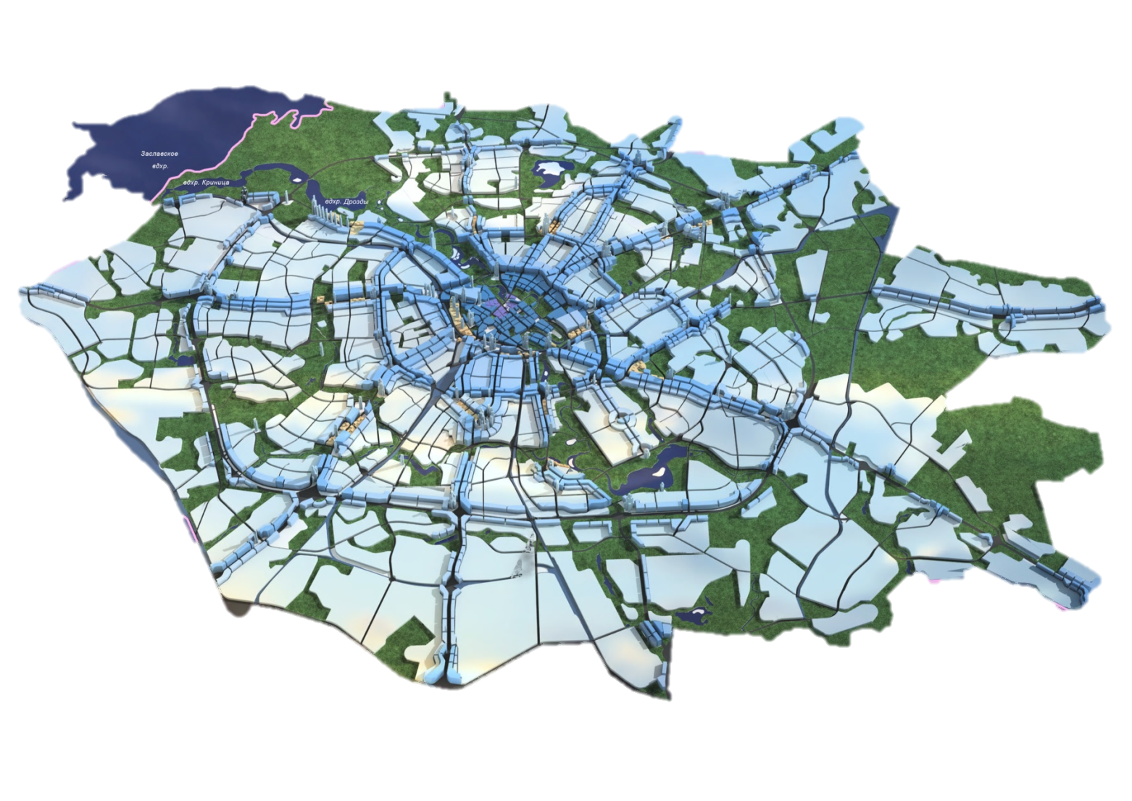
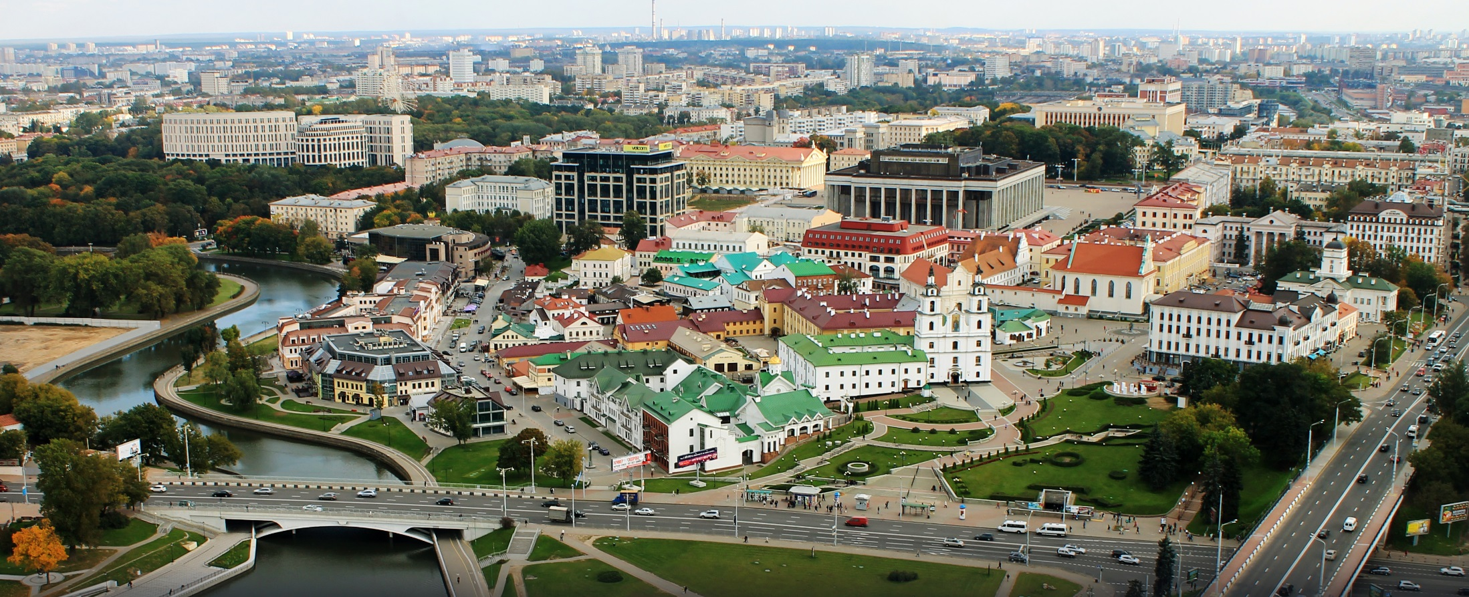

1067-2023
ГЕНЕРАЛЬНЫЙ ПЛАН
РАЗВИТИЯ ГОРОДА
МИНСКА
Notes:
Слайд 1 Проект «Генеральный план г. Минска (внесение изменений)» разработан во исполнение решения Минского горисполкома от 12 февраля 2021 года и в соответствии с заданием комитета архитектуры и градостроительства Мингорисполкома. В проекте учтены планы и программы социально-экономического развития Республики Беларусь.

Slide 2
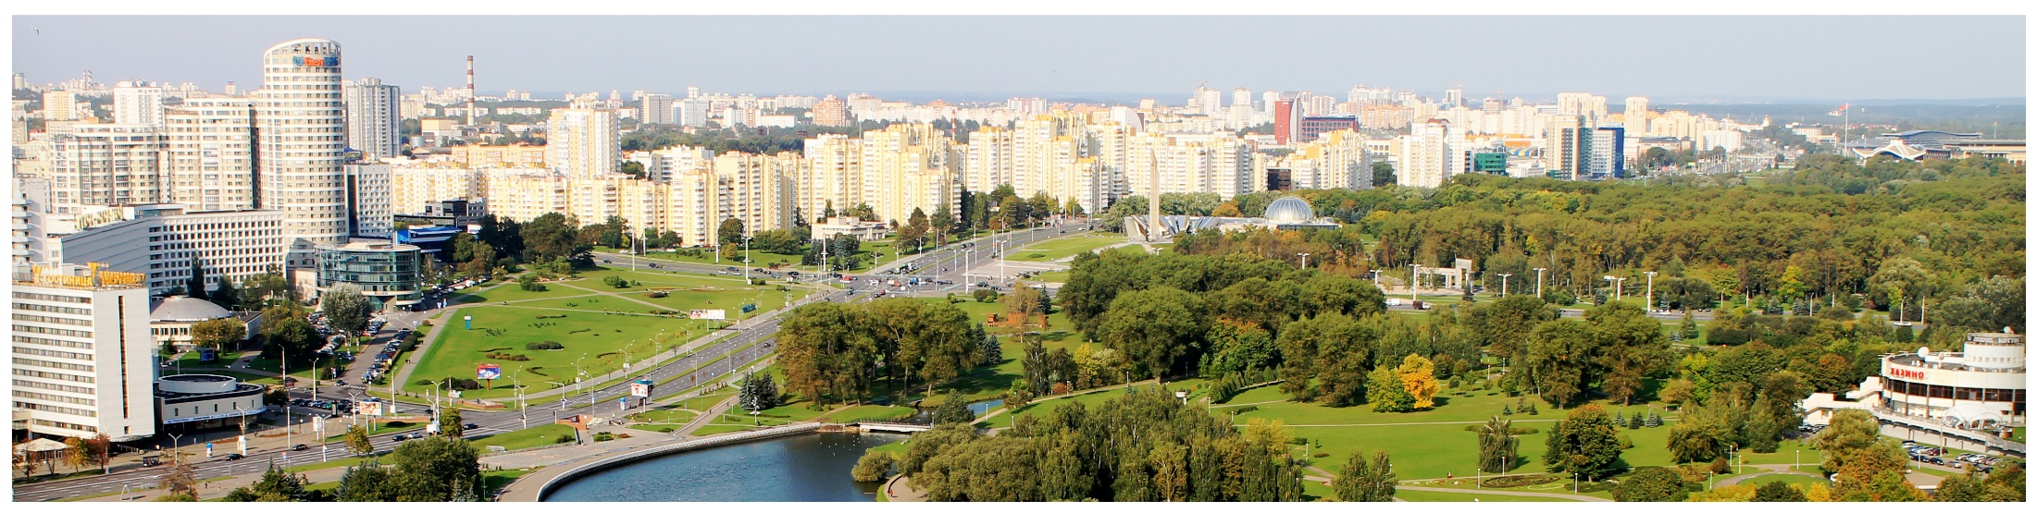


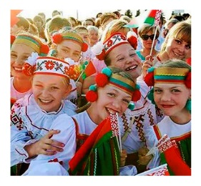

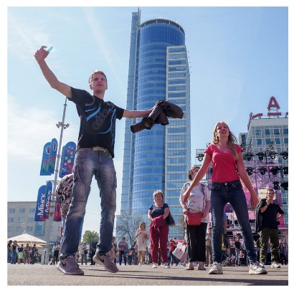
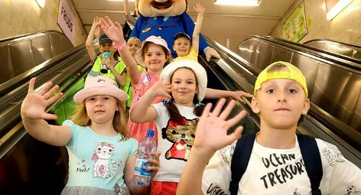
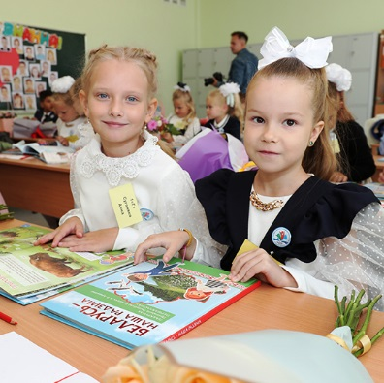

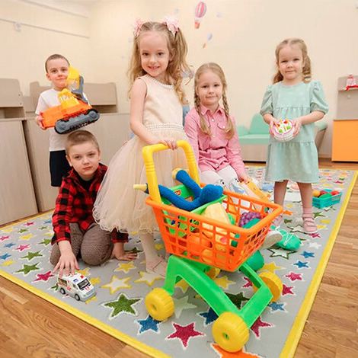
МИНСК -
Город – герой,
город – труженик,
Город – нашего прошлого, настоящего
и будущего ...
Notes:
Слайд 2 В центр стратегии развития Минска поставлено создание благоприятной среды жизнедеятельности в интересах настоящего и будущего поколений. Период разработки и реализации проектных решений генплана установлен с начала 2021 года до завершения 2030 года. Развитие столицы в последующие годы приведено в проектной концепции Минска 2050 года.

Slide 3
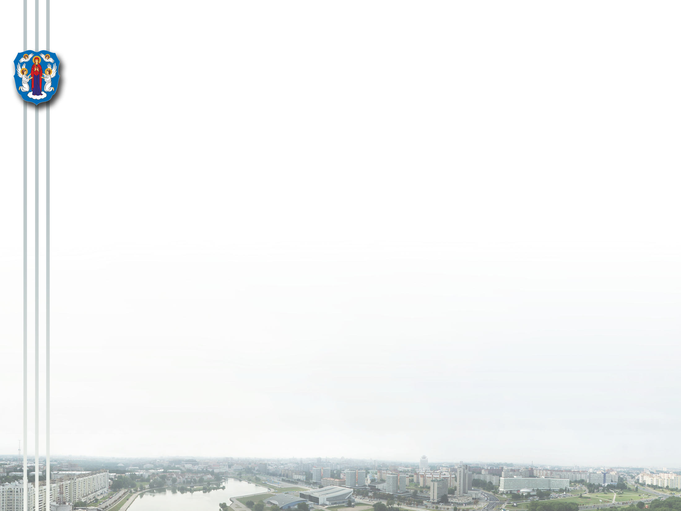
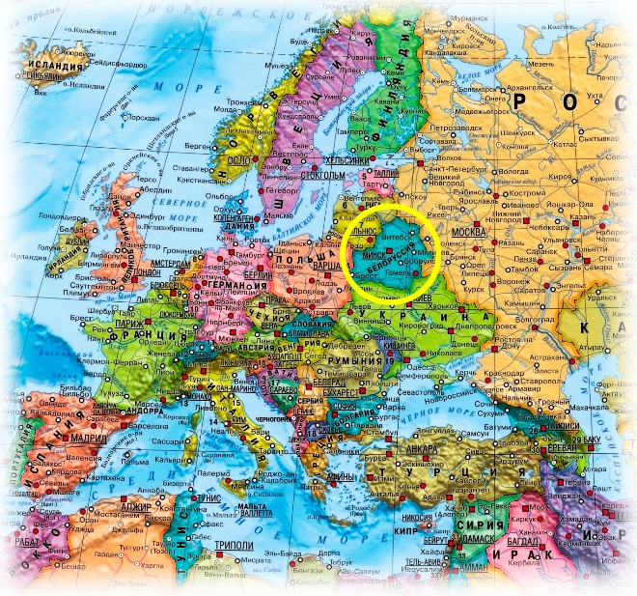
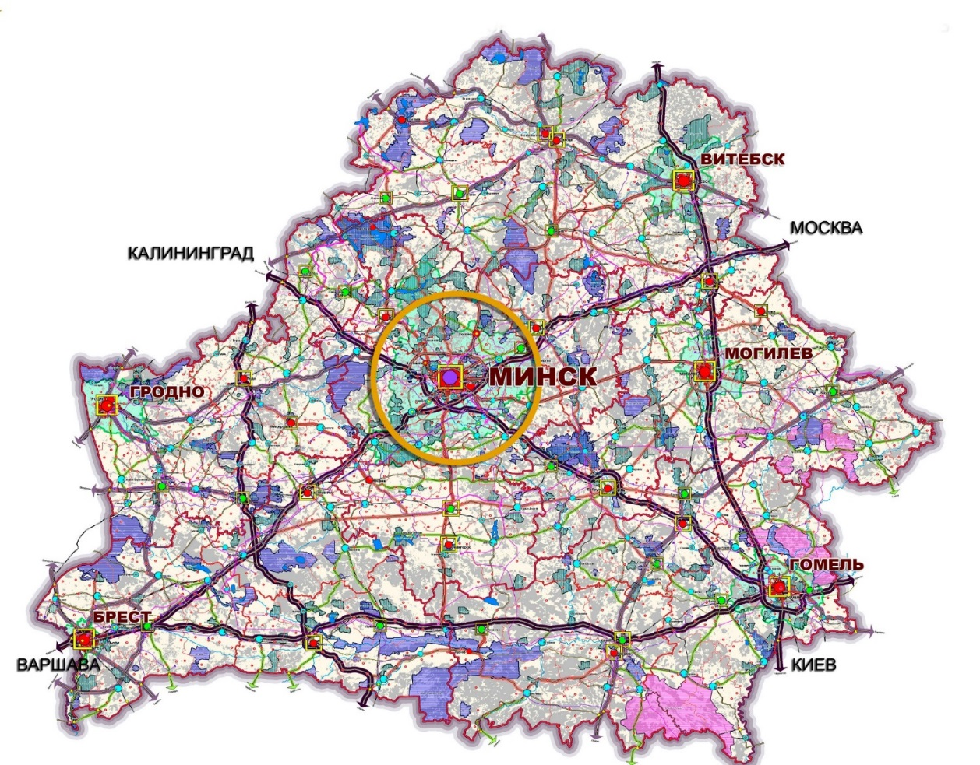
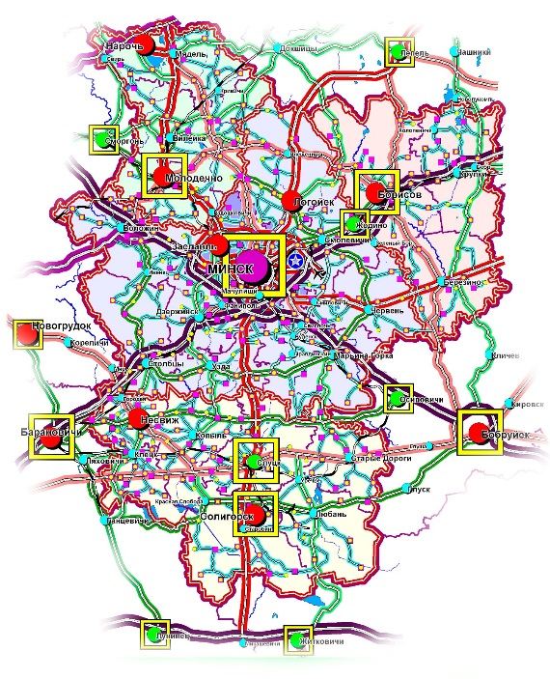
Европейский континент
ГЕНЕРАЛЬНЫЙ ПЛАН МИНСКА-2021
МИНСК – КРУПНЕЙШИЙ ЕВРОПЕЙСКИЙ ГОРОД
МИНСК – СТОЛИЦА РЕСПУБЛИКИ БЕЛАРУСЬ
МИНСК – РЕГИОНАЛЬНЫЙ ЦЕНТР
Республика
Беларусь
IХ транспортный
коридор
(E 28)
II транспортный
коридор
(E 30)
Минская область
Центрально-Европейское местоположение Минска
Центрально-республиканское местоположение Минска
Центрально-областное местоположение Минска
Notes:
Слайд 3 Минск сегодня – крупнейший Европейский город, столица Республики Беларусь, одноименный центр области и региона.

Slide 4
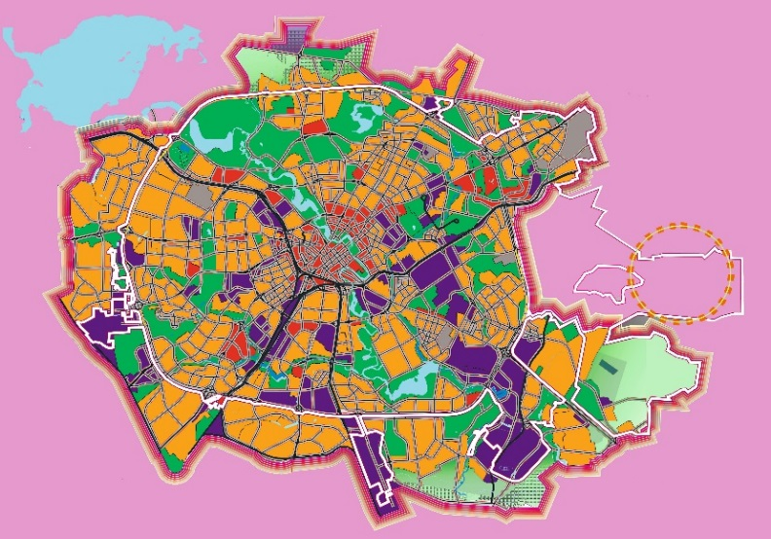
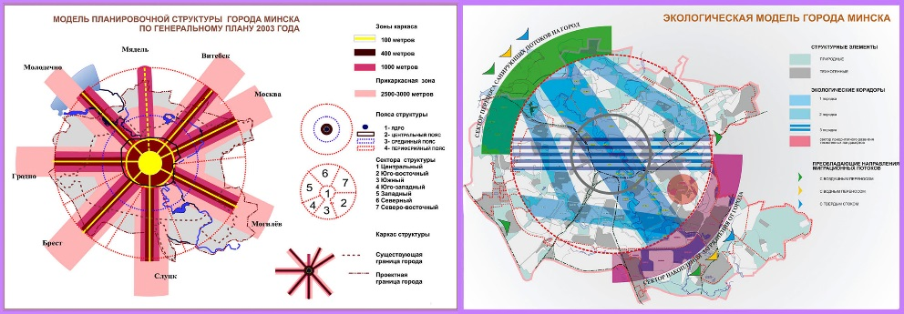
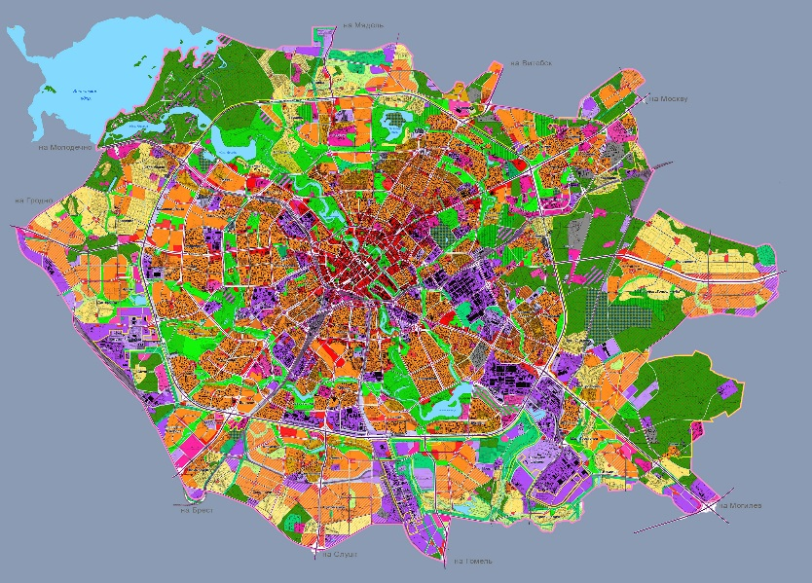
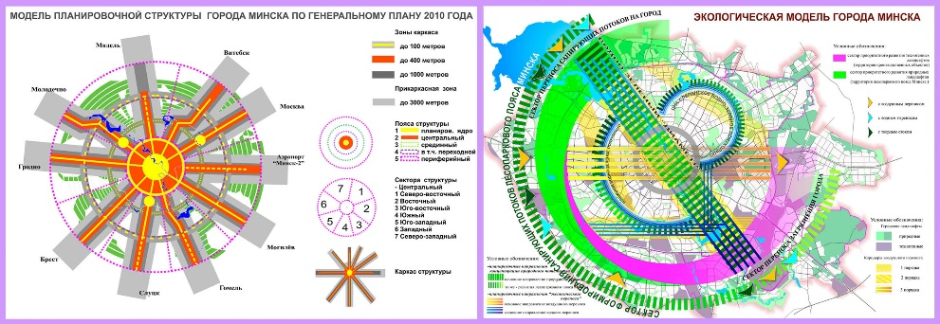
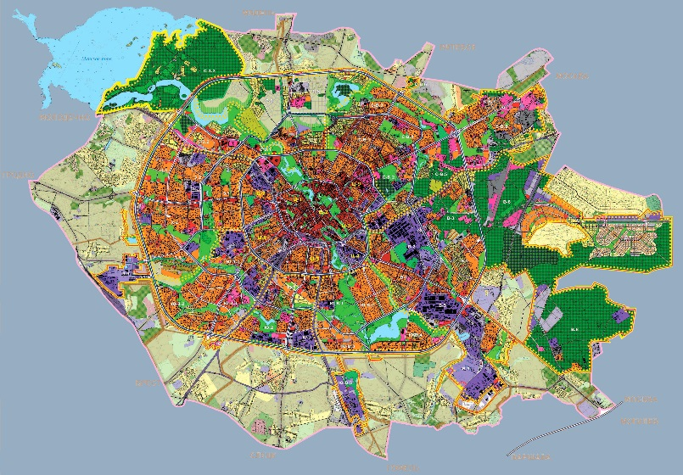
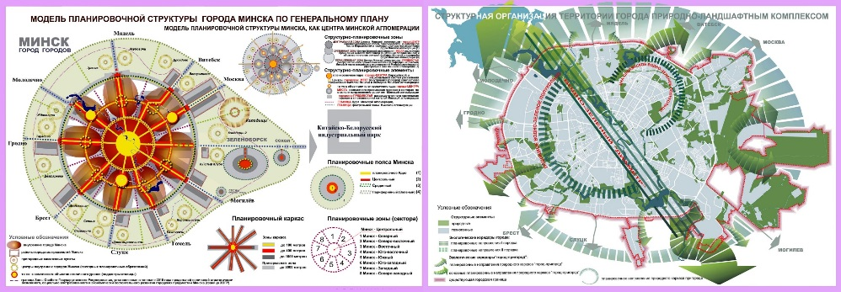
ГЕНЕРАЛЬНЫЕ ПЛАНЫ МИНСКА В МОДЕЛЯХ ГОРОДА
МИНСК - МОНОЦЕНТРИЧНЫЙ ГОРОД (60 МИНУТ)
Генеральный план
2003 г.
МИНСК - ПОЛИЦЕНТРИЧНЫЙ ГОРОД (45-60 МИНУТ)
Генеральный план
2010 г.
МИНСК – «ГОРОД ГОРОДОВ» (30 МИНУТ)
Генеральный план
2016 г.
В минутах указано «максимальное» время доступности объектов повседневного, периодического и эпизодического обслуживания
Notes:
Слайд 18
В новейшей истории столицы независимой Беларуси Генеральные планы развития Минска утверждались Указами Главы государства в 2003, в 2010 и в 2016 годах на расчетный период 2030 года.

Slide 5
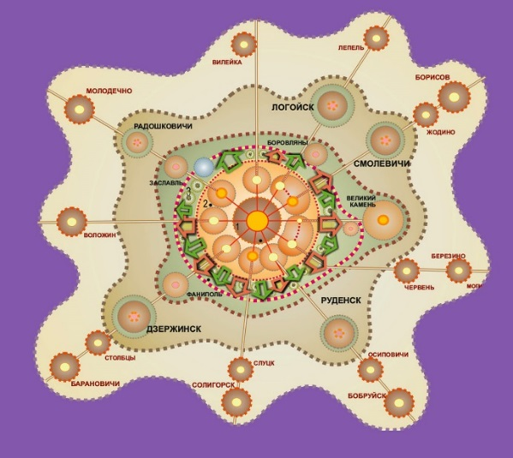
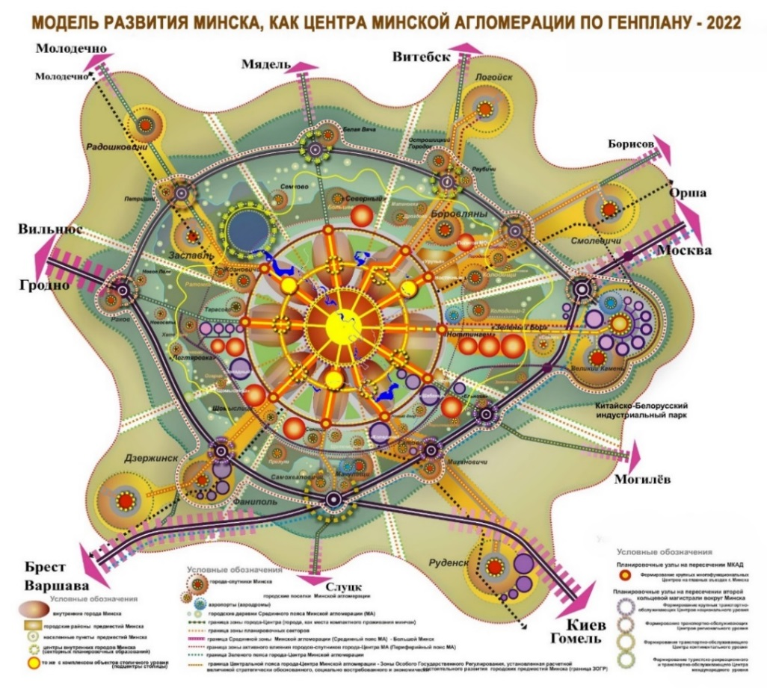
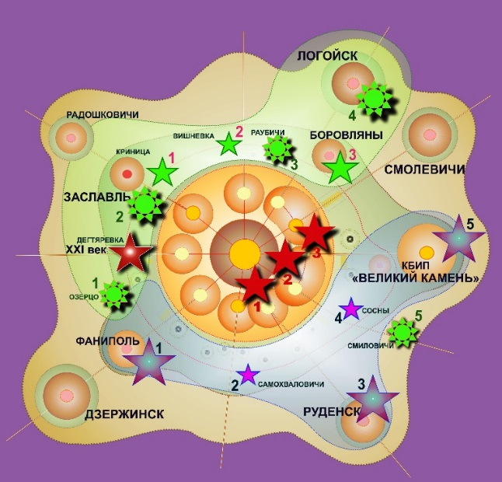
КОНЦЕПЦИЯ ТЕРРИТОРИАЛЬНОГО РАЗВИТИЯ МИНСКА НА ПЕРИОД 2050 ГОДА
РАЗВИТИЕ МИНСКА, КАК ЦЕНТРА МЕЖДУНАРОДНОЙ, НАЦИОНАЛЬНОЙ,
РЕГИОНАЛЬНОЙ И МЕСТНОЙ СИСТЕМ РАССЕЛЕНИЯ
Тесное взаимосвязанное развитие в границах КАД-2 «БОЛЬШОГО МИНСКА», с включением: н.п. Фаниполь, Раков, Петришки, Вишневка, Острошицкий Городок, Раубичи, Великий Камень и Михановичи
РАСШИРЕНИЕ ГРАНИЦ
Минской агломерации
90-45-минутный город
РАСШИРЕНИЕ ВОЗМОЖНОСТЕЙ
МЯДЕЛЬ
ВИТЕБСК
СЕТЕВАЯ КЛАСТЕРНАЯ МОДЕЛЬ
Минской агломерации
МОЛОДЕЧНО
МОСКВА
ГРОДНО
МОГТЛЕВ
Придание населенным пунктам: Боровляны (более 50 тыс.чел.) и Великий Камень
(более 100 тыс.чел.) статуса городов-спутников Минска
Создание центра реабилитации эпидемиологических последствий
тяжелых заболеваний в районе н.п. Вишневка на юге вдхр. Вяча
БРЕСТ
ГОМЕЛЬ
Создание научно-производственных кластеров:
в Великом Камне – многоотраслевого инновационного,
в Руденске – биотехнологического,
в Фаниполе – машиностроительного,
в Дегтяревке – инновационного технопарка «XXI век»
СЛУЦК
Notes:
Слайд 28
На долгосрочную перспективу 2050 года Минск будет расширять функции центра международной, национальной, региональной и местной систем расселения с акцентом на увеличение творческого, научно-исследовательского и проектно-конструкторского потенциала отраслевых, вузовских и академических институтов для эффективной реализации межгосударственных, национальных и региональных планов и программ экономического и социального развития.

Slide 6

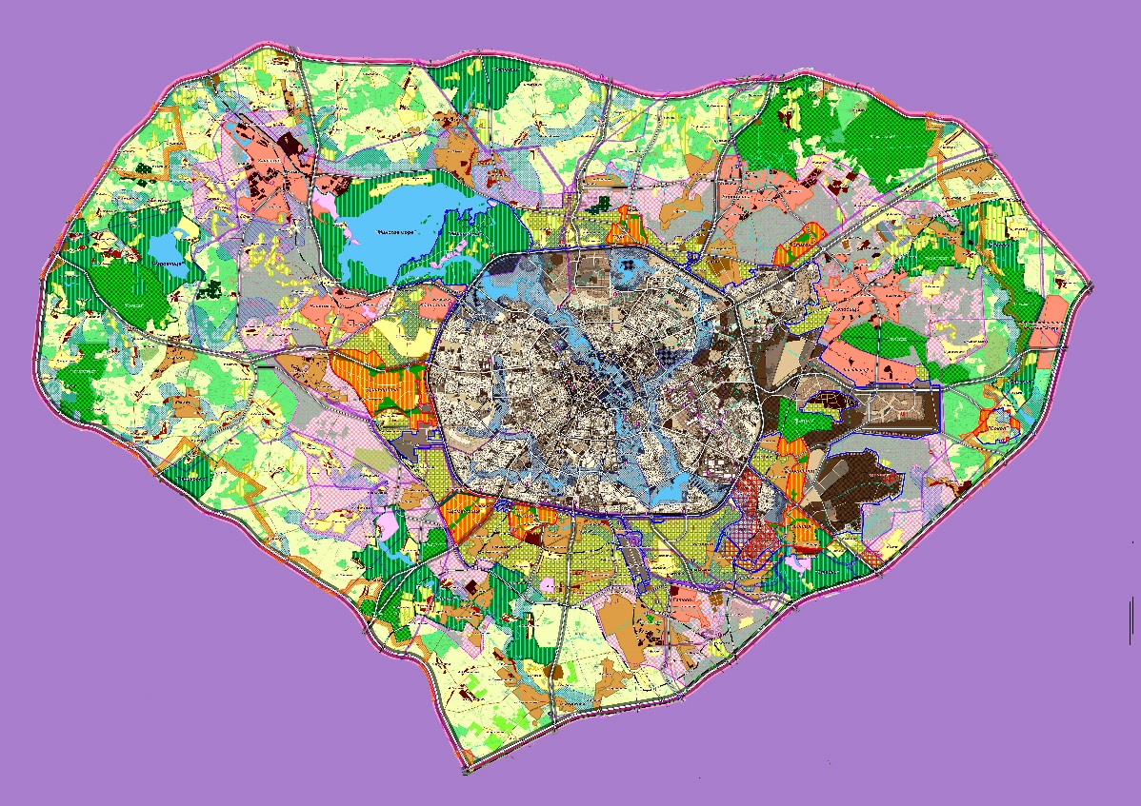
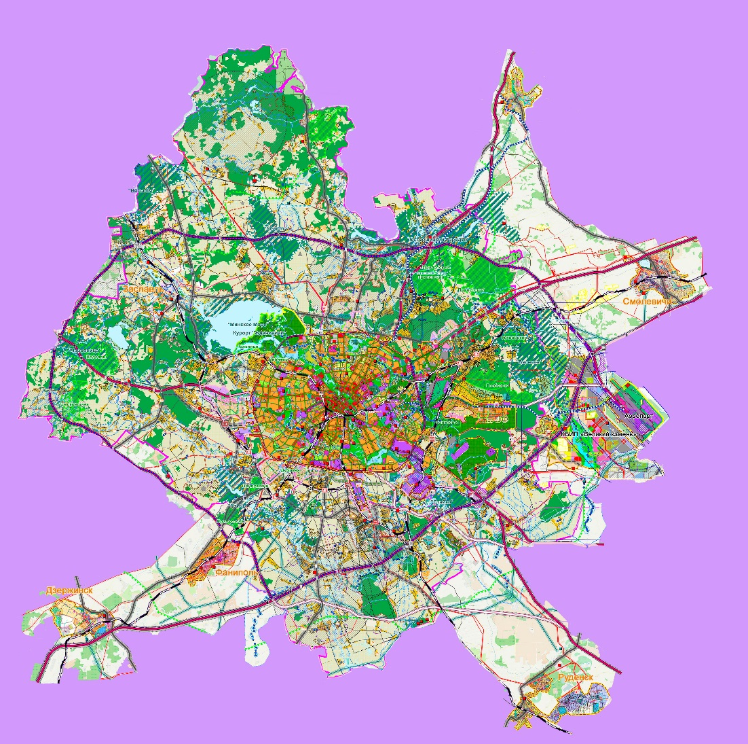
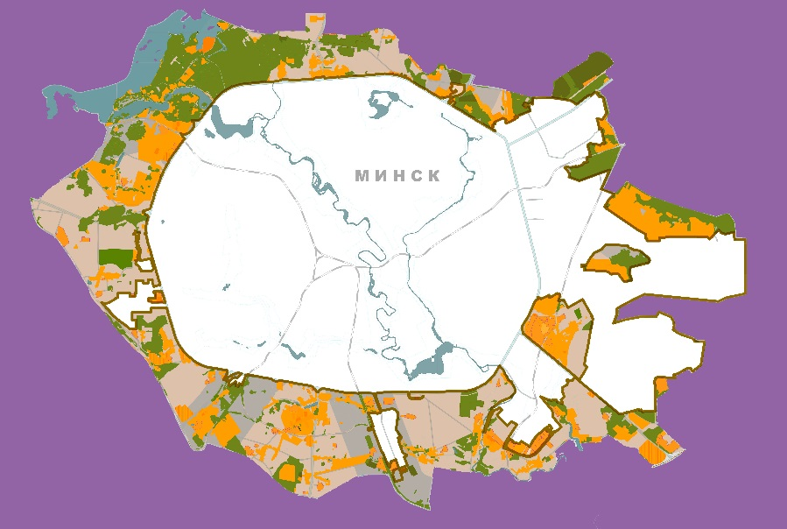
КОНЦЕПЦИЯ ТЕРРИТОРИАЛЬНОГО РАЗВИТИЯ МИНСКА НА ПЕРИОД 2050 ГОДА
Концепция территориального развития Минска на период 2050 года
Республика
Беларусь
РАЗВИТИЕ МИНСКА В ГРАНИЦАХ КАД-2 , КАК СИСТЕМЫ
«БОЛЬШОЙ МИНСК»
РАЗВИТИЕ МИНСКА,
КАК ЦЕНТРАЛЬНОЙ ЗОНЫ
МИНСКОЙ АГЛОМЕРАЦИИ
минск
Логойск.
Смолевичи
Заславль
Великий Камень
ПРИГОРОДНЫЕ ЗЕМЛИ ВЫСОКОЙ ГРАДОСТРОИТЕЛЬНОЙ ЦЕННОСТИ ДЛЯ РАЗВИТИЯ МИНСКА
минск
Фаниполь
Дзержинск
МИНСК
Руденск
Notes:
Слайд 33
На незастроенных пригородных землях Минского района выделены территории для развития Минска после 2030 года с регламентом зоны особого государственного регулирования.

Slide 7
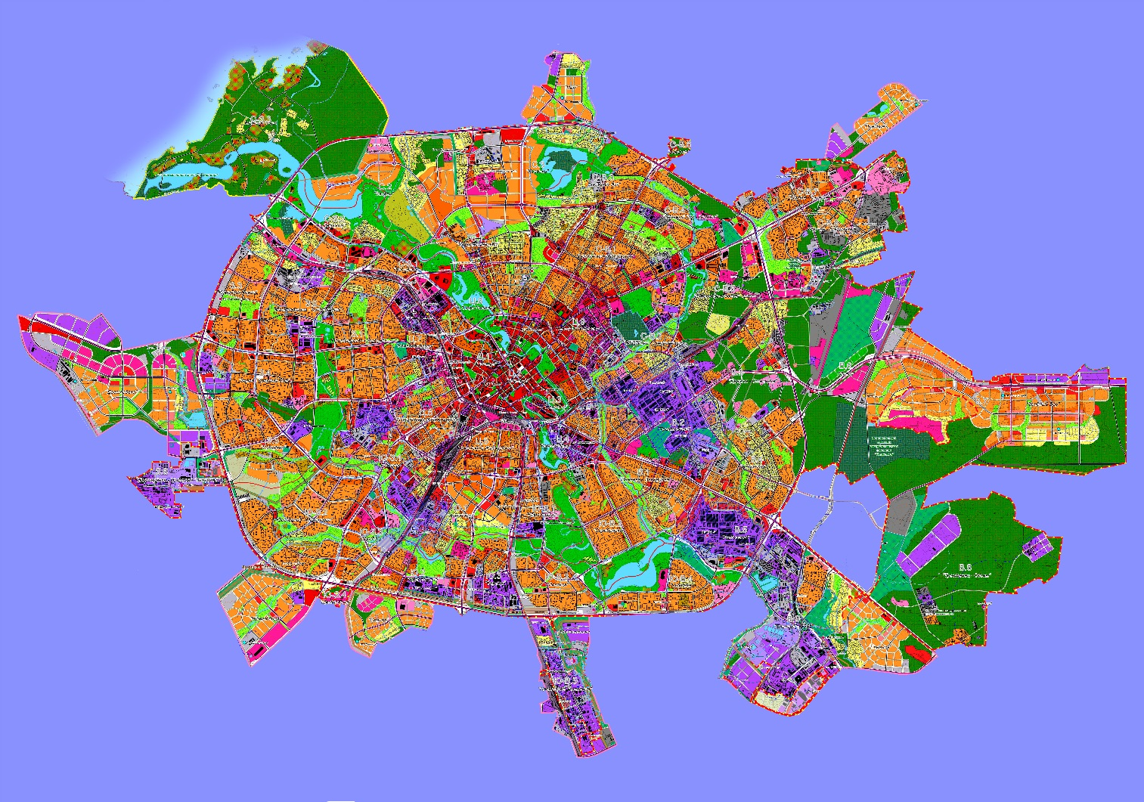
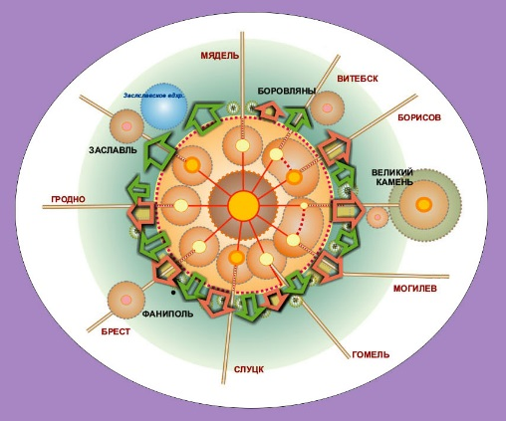
КОНЦЕПЦИЯ ТЕРРИТОРИАЛЬНОГО РАЗВИТИЯ МИНСКА НА ПЕРИОД 2050 ГОДА
Концепция территориального развития Минска на период 2050 года
МОСКВА
МЯДЕЛЬ
ВИТЕБСК
ВИТЕБСК
ВИТЕБСК
«Цна»
«Полигон»
МОЛОДЕЧНО
МОДЕЛЬ
«ЗЕЛЕНЫХ КЛИНЬЕВ»
ГРОДНО
АЭРОПОРТ
«МИНСК»
«Дегтяревка»
«Зеленый Бор»
БРЕСТ
СЛУЦК
«Щомыслиица»
«Сеница»
ГОМЕЛЬ
«Ельница»
МОГТЛЕВ
Необходимые для развития после 2030 года территории зарезервированы за МКАД в районах: «Дегтяревка» (на продолжении просп. Притыцкого), «Щомыслица» (на продолжении просп. Дзержинкого), «Сеница» (на продолжении улиц Казинца и Лейт. Кижеватова), «Ельница» (на продолжении просп. Партизанского), «Полигон» (на продолжении просп. Независимости) и район «Цна» (на продолжении ул. Карастояновой).
Notes:
Слайд 34
Размещение нового жилищного строительства, необходимого для достижения к 2050 году комфортной обеспеченности минчан жилым фондом до тридцати пяти квадратных метров на человека, потребует порядка четырех с половиной тысяч гектаров резерва пригородных земель. Их освоение, запланировано по модели «Зеленых клиньев» с сохранением природного богатства вокруг Минска

Slide 8
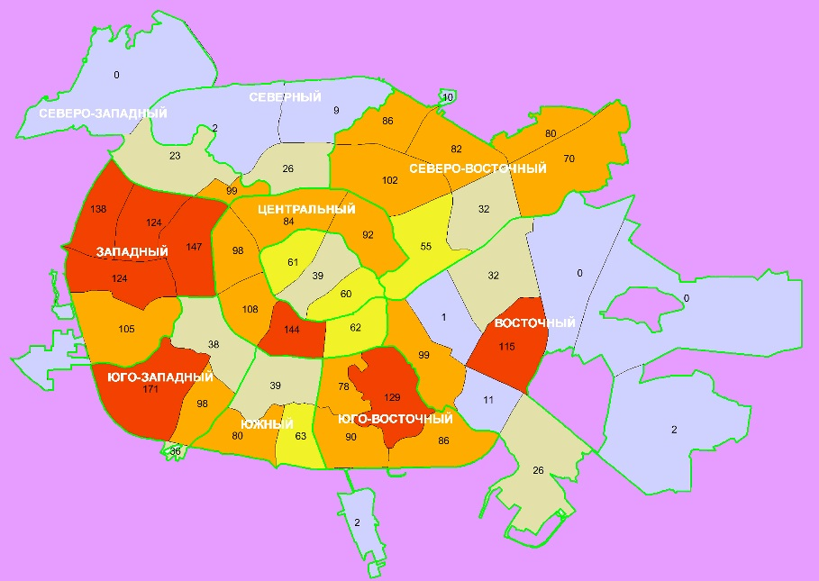
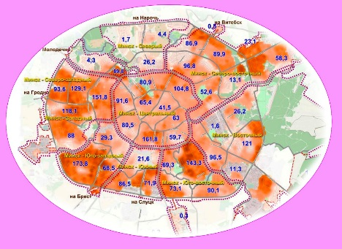
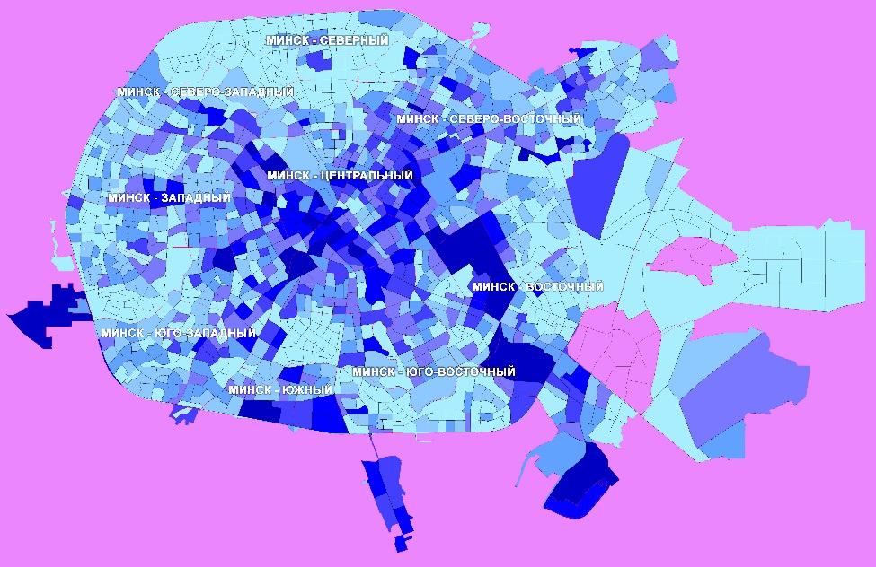


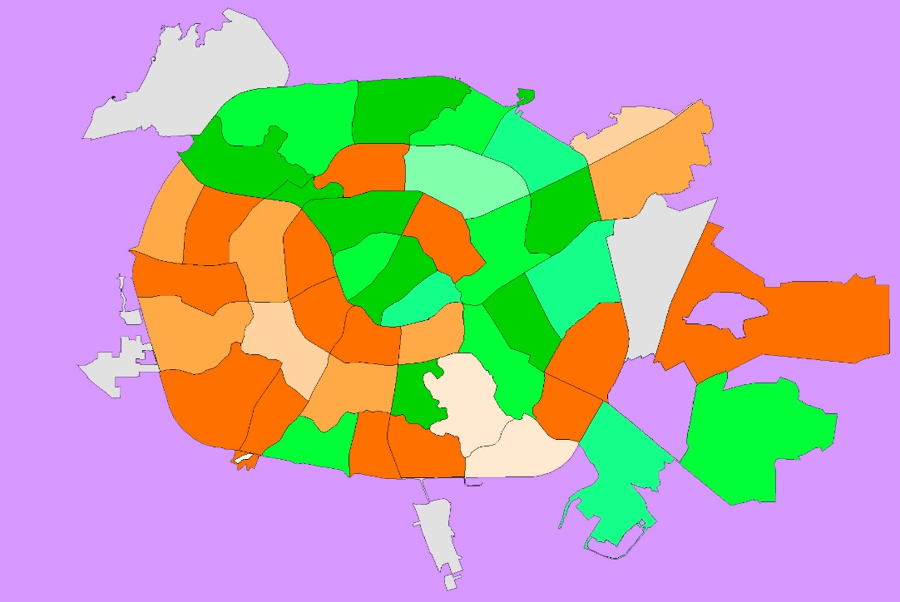
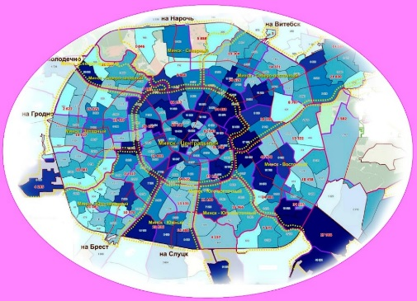
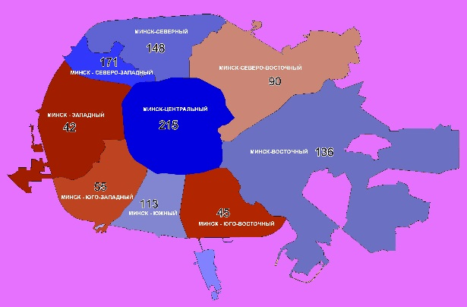

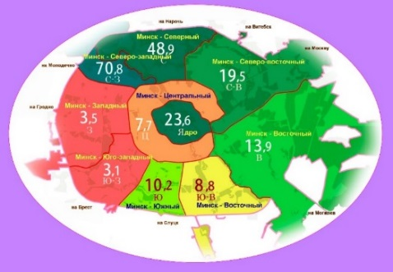
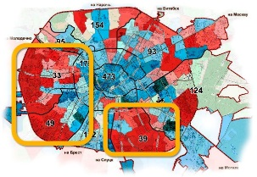
2021 г.
ГЕНЕРАЛЬНЫЙ ПЛАН МИНСКА – 2021
«НАСЕЛЕНИЕ»
ПРОБЛЕМЫ:
- плотность населения в 2 раза и более выше на периферии в сравнении с городским Ядром;
- обеспеченность местами приложения труда на периферии на порядок ниже центральных районов;
- обеспеченность зонами отдыха северо-восточной половины города выше чем юго-западной
2021 г.
«ПРОИЗВОДСТВО»
2014 г.
Обеспеченность
зонами отдыха:
кв.м/чел.
0 - 4
- 4 - 8
8 -10
10 - 12
12 - 15
15 - 20
20 - 50
- более 50
Плотность
населения на 1га
более 500
500
300
100
менее 1
2021 г.
«ПРИРОДА»
2014 г.
БАЛАНС РАБОЧИХ МЕСТ - %
90%
42%
Число рабочих мест
215%
от 15 000 до 42 000
- от 10 000 до 15 000
- от 7 500 до 10 000
- от 5 000 до 7 500
- от 2 500 до 5 000
- от 1 000 до 2 500
- от 0 до 1 000
55%
45%
2014 г.
33%
473%
49%
39%
Notes:
Слайд 42
Будущее развитие Минска установлено в проекте на основе научного изучения проблем, ресурсов и тенденций современного этапа развития города. Исследованиями выявлено негативное влияние сохраняющихся диспропорций расположения в плане города жилой застройки, производственно-деловых центров занятости, а также объектов обслуживания и отдыха.

Slide 9
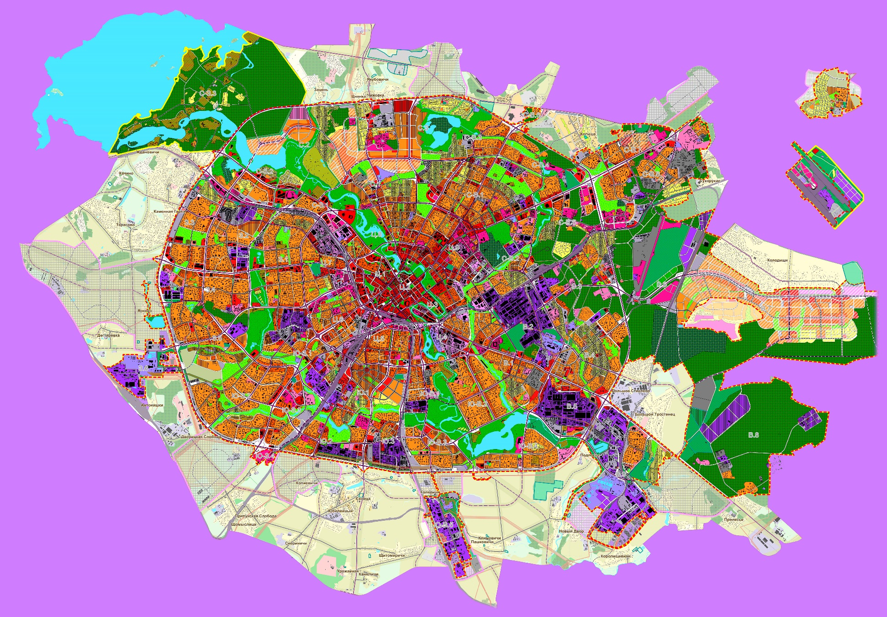

ГЕНЕРАЛЬНЫЙ ПЛАН МИНСКА – 2021
Смолевичский район
«МИНСК – СЕВЕРНЫЙ»
М-н «Сокол»
МИНСК – СЕВЕРО-ЗАПАДНЫЙ
Смолевичский район
«МИНСК – СЕВЕРО-ВОСТОЧНЫЙ»
ЦЕНТРАЛЬНАЯ ЗОНА
Национальный
аэропорт
Минск
«МИНСК – ВОСТОЧНЫЙ»
«МИНСК – ЗАПАДНЫЙ»
ГОРОДСКОЕ
ЯДРО
МИНСК – ЮГО-ЗАПАДНЫЙ
Условные обозначения
«МИНСК – ЮЖНЫЙ»
«МИНСК – ЮГО-ВОСТОЧНЫЙ»
общественные
жилые
производственные
ландшафтно-рекреационные
сельскохозяйственные
коммунально-производственные
Границы территорий
- города Минска
- развития города до 2031 года
- резерва развития после 2030 года
- возможного градостроительного
развития
Notes:
Слайд 50
Проектом сохранена стратегия формирования компактного плана столицы с эффективной радиально-кольцевой планировочной структурой улиц. Наиболее масштабные преобразования запланированы в северном и восточном секторах города с размещением в них больших объемов нового строительства.

Slide 10
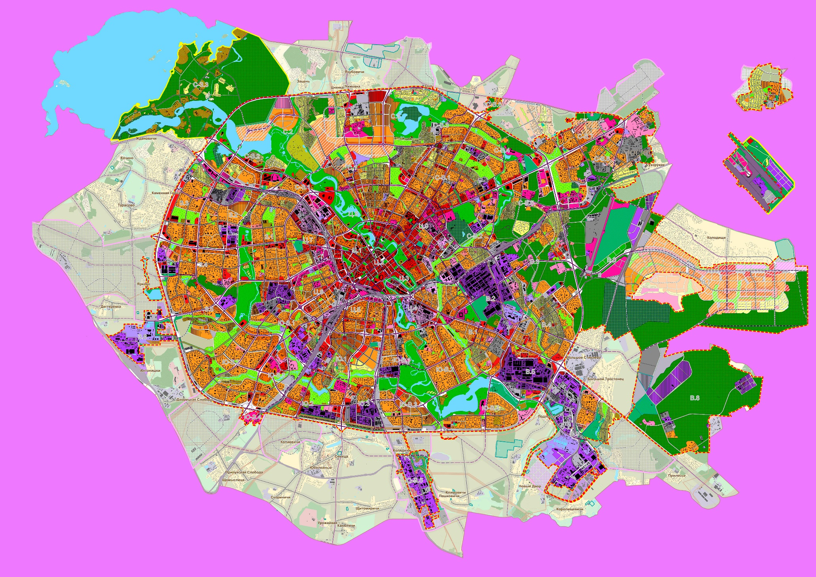
ГЕНЕРАЛЬНЫЙ ПЛАН МИНСКА – 2021
Увеличение площади городских земель на 3330 га
Новое строительство жилья
2500000 кв.м
В р-не «Северный Берег»
Смолевичский район
М-н «Сокол»
2089 га
Минский район
«МИНСК – СЕВЕРНЫЙ»
МИНСК – СЕВЕРО-ЗАПАДНЫЙ
Смолевичский район
1244 га
«МИНСК – СЕВЕРО-ВОСТОЧНЫЙ»
ЦЕНТРАЛЬНАЯ ЗОНА
Национальный
аэропорт
Минск
«МИНСК – ЗАПАДНЫЙ»
ГОРОДСКОЕ
ЯДРО
«МИНСК – ВОСТОЧНЫЙ»
Численность
населения города
сохранена на уровне
2000 тыс.чел.
МИНСК – ЮГО-ЗАПАДНЫЙ
Условные обозначения
«МИНСК – ЮЖНЫЙ»
«МИНСК – ЮГО-ВОСТОЧНЫЙ»
общественные
жилые
производственные
ландшафтно-рекреационные
сельскохозяйственные
коммунально-производственные
Границы территорий
- города Минска
- развития города до 2031 года
- резерва развития после 2030 года
- возможного градостроительного
развития
Notes:
Слайд 51
Проектом сохранена стратегия сдерживания роста численности населения Минска на уровне двух миллионов жителей и сохранения площади города с небольшим включением в состав городских земель около двух тысяч гектаров лесопарковых территорий Минского района и порядка тысячи двухсот гектаров территорий Смолевичского в районе аэропорта «Минск».

Slide 11
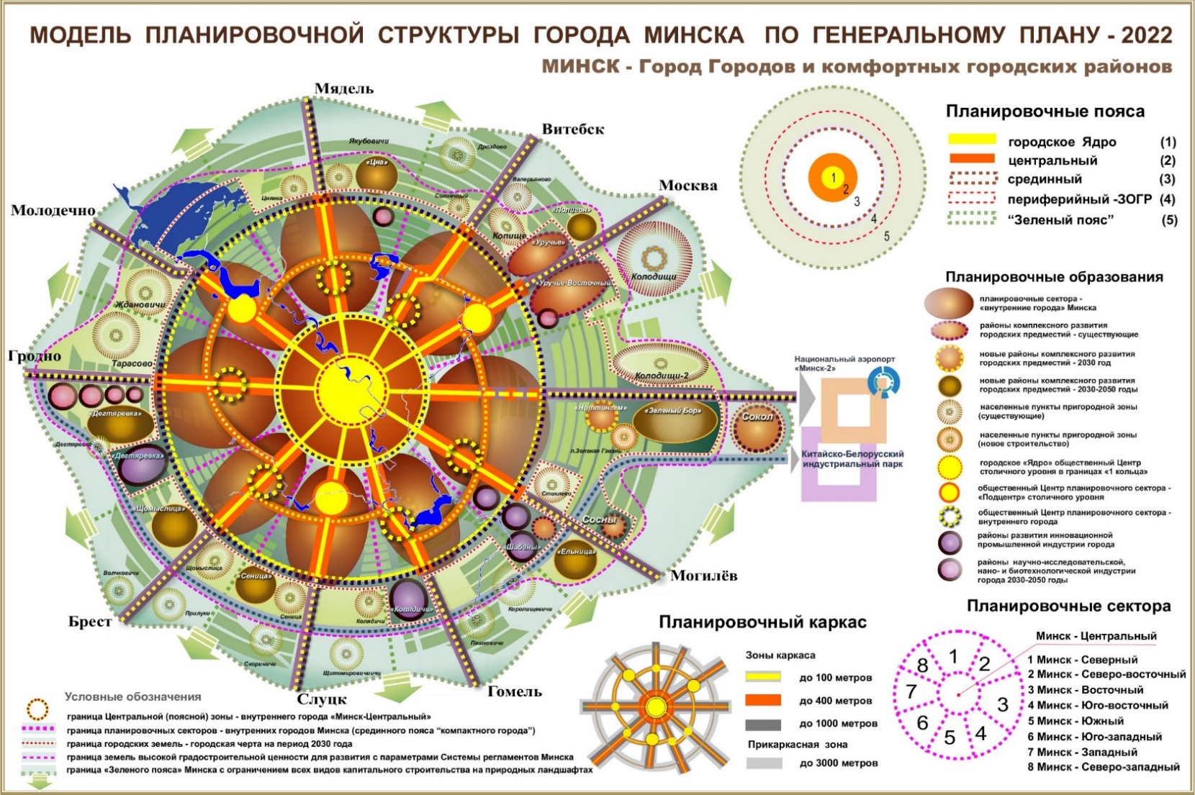
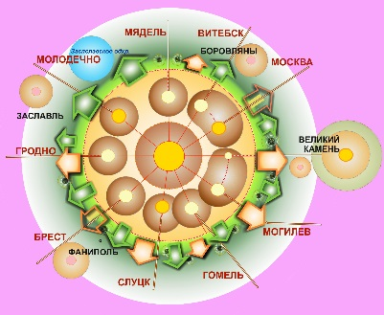
РАЗВИТИЕ МИНСКА, КАК ТЕРРИТОРИАЛЬНОЙ СИСТЕМЫ «ГОРОДА ГОРОДОВ»
Выделение в плане города 9-ти планировочных образований в форме «ВНУТРЕННИХ ГОРОДОВ», в т.ч. «Минск-Центральный» в границах 2-ой кольцевой дороги и восемь секторов «Минск-Северный», «Минск-Северо-восточный», «Минск-Восточный», «Минск-Юго-восточный», «Минск-Южный», «Минск-Юго-западный», «Минск-Западный» и «Минск-Северо-западный»;
30-минутный город
Развитие природного
комплекса по модели
«Зеленых Клиньев»
Города-аналоги
планировочных секторов
по численности населения
Развитие Минска на землях 35,3 тыс.га города, 2,05 тыс.га Минского и 0,75 тыс.га Смолевичского районов
Notes:
Слайд 52
Подтверждена преемственность идеологии развития Минска по модели «Города-городов», согласно которой в девяти планировочных зонах города создаются условия комфортной тридцати-минутной доступности от мест жительства до мест приложения труда и объектов повседневного, периодического и эпизодического обслуживания.

Slide 12
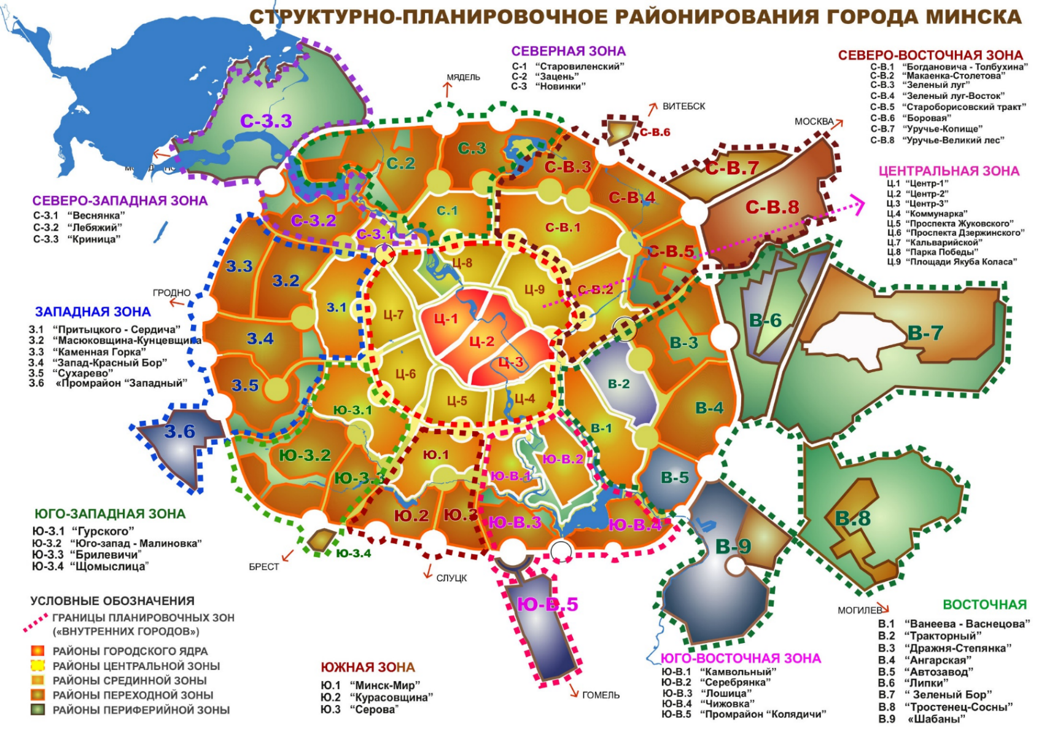
РАЗВИТИЕ МИНСКА, КАК ТЕРРИТОРИАЛЬНОЙ СИСТЕМЫ
«КОМФОРТНЫХ ГОРОДСКИХ РАЙОНОВ»
Выделение в плане города 50-ти планировочных образований в форме 42-х комфортных городских районов, 4-х городских производственно-деловых и 2 ландшафтных районов
15-минутный город
«МИНСК – СЕВЕРНЫЙ»
Доступность центров:
занятости
образования
медицины
торговли;
бытового обсл.
спорта
рекреации
общ. транспорта
и др.
«МИНСК – СЕВЕРО-ВОСТОЧНЫЙ»
ЦЕНТРАЛЬНАЯ ЗОНА
«МИНСК – ЗАПАДНЫЙ»
ГОРОДСКОЕ
ЯДРО
«МИНСК – ВОСТОЧНЫЙ»
МИНСК – ЮГО-ЗАПАДНЫЙ
Метафора
уровня
комфортности:
«МИНСК – ЮЖНЫЙ»
«все ...
включено»!
«МИНСК – ЮГО-ВОСТОЧНЫЙ»
Notes:
Слайд 62
Стратегия «Города городов» дополнена стратегией «комфортных городских районов», согласно которой преобразование городской среды осуществляется в направлении комфортной пятнадцати-минутной доступности мест жительства с местами приложения труда и объектами повседневного и периодического обслуживания. В составе 50-ти таких районов города запланировано комплексное развитие сорока четырех комфортных городских районов, а также развитие четырех городских производственно-деловых районов и двух городских природно-ландшафтных районов

Slide 13
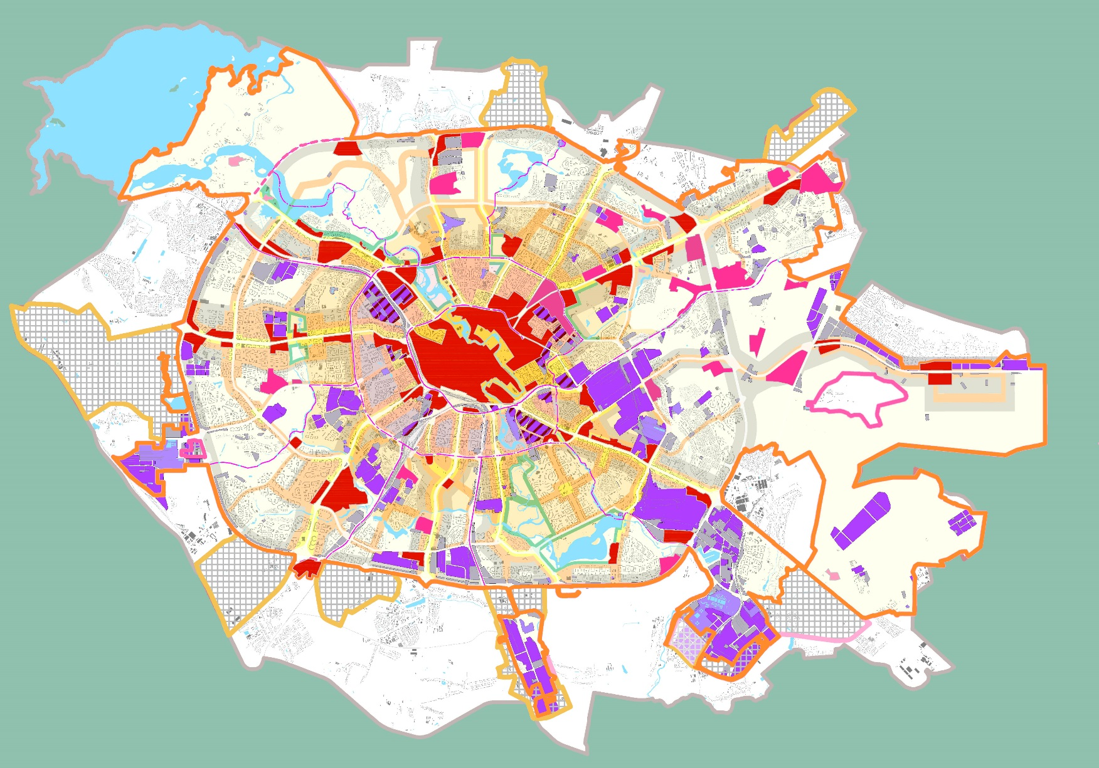
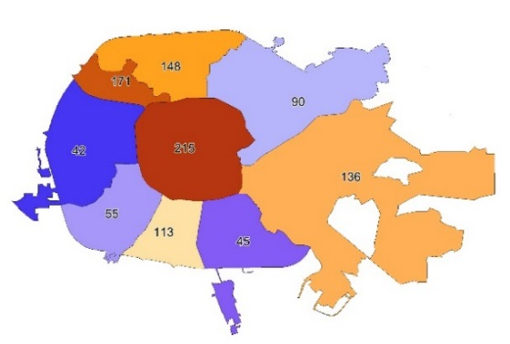
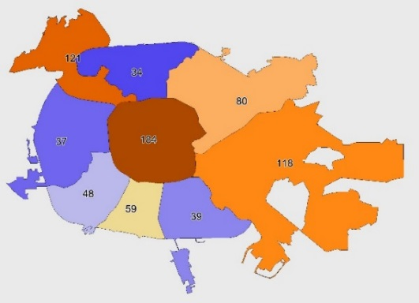
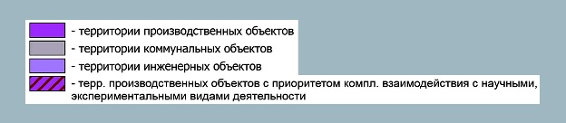

РАЗВИТИЕ МИНСКА, КАК КРУПНЕЙШЕГО ЭКОНОМИЧЕСКОГО ЦЕНТРА
МИРОВОГО УРОВНЯ
Экономический фундамент Минска будет укрепляться за счет развития промышленно-производственных
предприятий и центров сферы услуг на площади более 6400 гектаров
СХЕМА РАЗВИТИЯ ТЕРРИТОРИЙ ОБЪЕКТОВ
ПРОИЗВОДСТВЕННОЙ СФЕРЫ МИНСКА
«МИНСК – СЕВЕРНЫЙ»
Рост занятых в непроизводственной сфере с 75,3% до 79,8%
ДИСБАЛАНС МЕСТ ПРИЛОЖЕНИЯ ТРУДА
2021 год
«МИНСК – СЕВЕРО-ЗАПАДНЫЙ»
«МИНСК – СЕВЕРО-ВОСТОЧНЫЙ»
Снижение занятых в производственной сфере с 24,7% до 20,2%
«МИНСК – ЗАПАДНЫЙ»
215 % - Центральная зона
42 % - Западный сектор
45 % - Юго-восточный сектор
55 % - Юго-западный сектор
«МИНСК-ЦЕНТРАЛЬНЫЙ»
ДИСБАЛАНС МЕСТ ПРИЛОЖЕНИЯ ТРУДА
«МИНСК – ВОСТОЧНЫЙ»
2030 год
«МИНСК – ЮГО-ЗАПАДНЫЙ»
184 % - Центральная зона
34 % - Северный сектор
37 % - Западный сектор
39 % - Юго-восточный сектор
«МИНСК – ЮЖНЫЙ»
«МИНСК – ЮГО-ВОСТОЧНЫЙ»
Наиболее сбалансированная городская среда формируется и развивается на территории Северо-западного, Северо-восточного и Восточного секторов. Менее сбалансирована - на территориях секторов нового жилищного строительства (Северного, Западного, Юго-западного, Южного и Юго-восточного). Перегруженной выделяется Центральная зона города
Notes:
Слайд 63
Проектом принята стратегия развития Минска, как крупнейшего экономического центра мирового уровня. Экономический фундамент города будет укрепляться как за счет развития предприятий промышленных отраслей, так и за счет развития многочисленных центров сферы услуг. Градостроительный потенциала развития сферы занятости Минска оценивается суммарный площадью территорий более шести тысяч четырехсот гектаров.

Slide 14
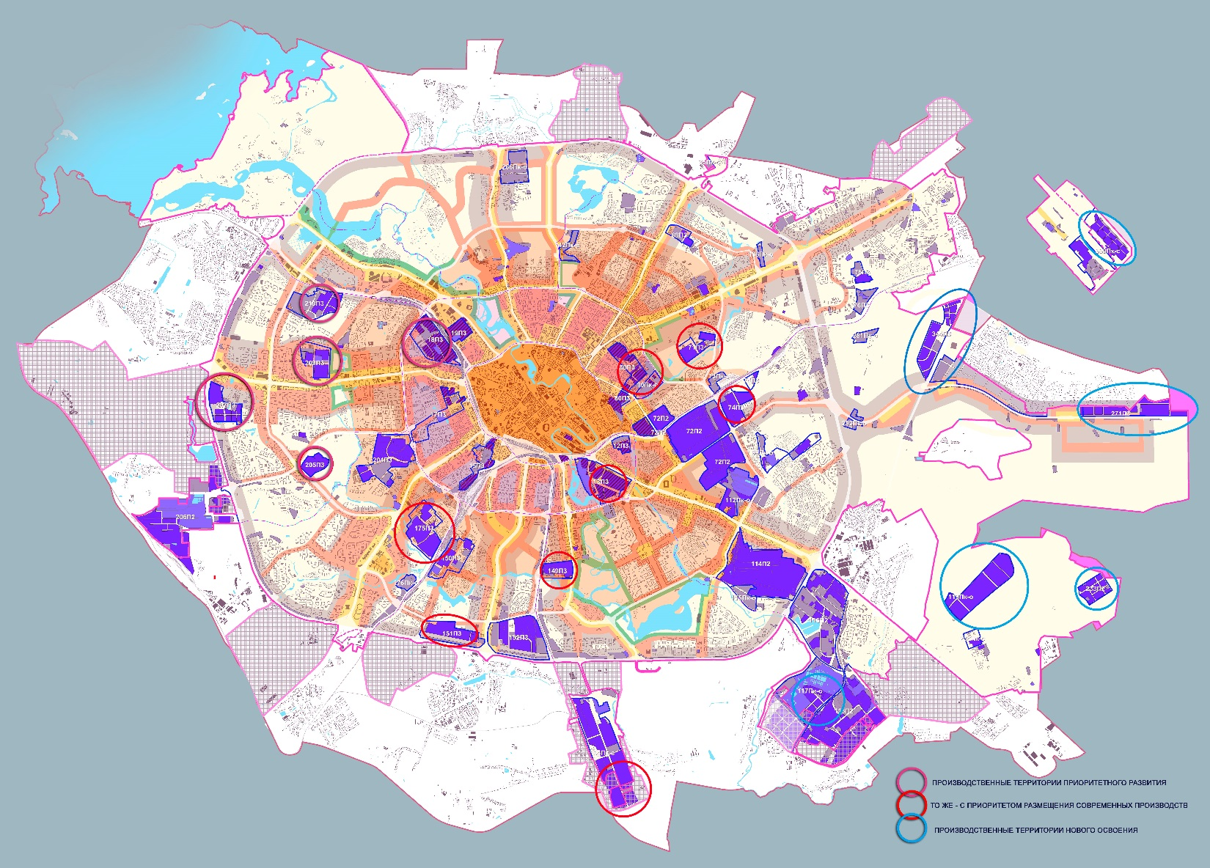
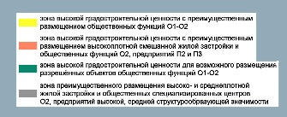
РАЗВИТИЕ МИНСКА, КАК КРУПНЕЙШЕГО ИНДУСТРИАЛЬНО-ТЕХНОЛОГИЧЕСКОГО
ЦЕНТРА МИРОВОГО УРОВНЯ
Повышение эффективности использования 3450 га существующих и освоения 1300 га новых производственных территорий, что позволит увеличить их площадь с 4370 га до 4750 га
СХЕМА ТЕРРИТОРИЙ ОБЪЕКТОВ ПРОИЗВОДСТВЕННОЙ СФЕРЫ
«МИНСК – СЕВЕРНЫЙ»
«МИНСК-ЦЕНТРАЛЬНЫЙ»
ПРОИЗВОДСТВЕННЫЕ ТЕРРИТОРИИ - 108 ГА
В Т.Ч. ПРОМЫШЛЕНННЫХ ПРЕДПРИЯТИЙ – 3 ГА
ПРОИЗВОДСТВЕННЫЕ ТЕРРИТОРИИ - 425 ГА
В Т.Ч. ПРОМЫШЛЕНННЫХ ПРЕДПРИЯТИЙ – 264 ГА
«МИНСК – СЕВЕРО-ЗАПАДНЫЙ»
ПРОИЗВОДСТВЕННЫЕ ТЕРРИТОРИИ - 0 ГА
В Т.Ч. ПРОМЫШЛЕНННЫХ ПРЕДПРИЯТИЙ – 23 ГА
«МИНСК – СЕВЕРО-ВОСТОЧНЫЙ»
ПРОИЗВОДСТВЕННЫЕ ТЕРРИТОРИИ - 337 ГА
В Т.Ч. ПРОМЫШЛЕНННЫХ ПРЕДПРИЯТИЙ – 117 ГА
«МИНСК-ЦЕНТРАЛЬНЫЙ»
«МИНСК – ЗАПАДНЫЙ»
ПРОИЗВОДСТВЕННЫЕ ТЕРРИТОРИИ - 425 ГА
В Т.Ч. ПРОМЫШЛЕНННЫХ ПРЕДПРИЯТИЙ – 264 ГА
ПРОИЗВОДСТВЕННЫЕ ТЕРРИТОРИИ - 552 ГА
В Т.Ч. ПРОМЫШЛЕНННЫХ ПРЕДПРИЯТИЙ – 248 ГА
«МИНСК-ЦЕНТРАЛЬНЫЙ»
«МИНСК – ВОСТОЧНЫЙ»
ПРОИЗВОДСТВЕННЫЕ ТЕРРИТОРИИ - 2008 ГА
В Т.Ч. ПРОМЫШЛЕНННЫХ ПРЕДПРИЯТИЙ – 1326 ГА
«МИНСК – ЮГО-ЗАПАДНЫЙ»
ПРОИЗВОДСТВЕННЫЕ ТЕРРИТОРИИ - 274 ГА
В Т.Ч. ПРОМЫШЛЕНННЫХ ПРЕДПРИЯТИЙ – 164 ГА
«МИНСК – ЮГО-ВОСТОЧНЫЙ»
ПРОИЗВОДСТВЕННЫЕ ТЕРРИТОРИИ - 321 ГА
В Т.Ч. ПРОМЫШЛЕНННЫХ ПРЕДПРИЯТИЙ – 199 ГА
Приоритет развития производственных зон Западного, Юго-западного и Южного секторов.
Приоритет производственно-технологической модернизации предприятий в Центральной зоне города Минска
«МИНСК – ЮЖНЫЙ»
ПРОИЗВОДСТВЕННЫЕ ТЕРРИТОРИИ - 261 ГА
В Т.Ч. ПРОМЫШЛЕНННЫХ ПРЕДПРИЯТИЙ – 166 ГА
Notes:
Слайд 64
Стратегия развития Минска, как крупнейшего индустриально-технологического центра мирового уровня, поддерживается сохранением территорий производственных предприятий города в объеме трех тысяч четырехсот пятидесяти гектаров. Это создаст условия для поэтапного преобразования производственно-хозяйственного комплекса столицы в комплекс доминирующих в экономике города производств четвертого, пятого и шестого технологических укладов.

Slide 15

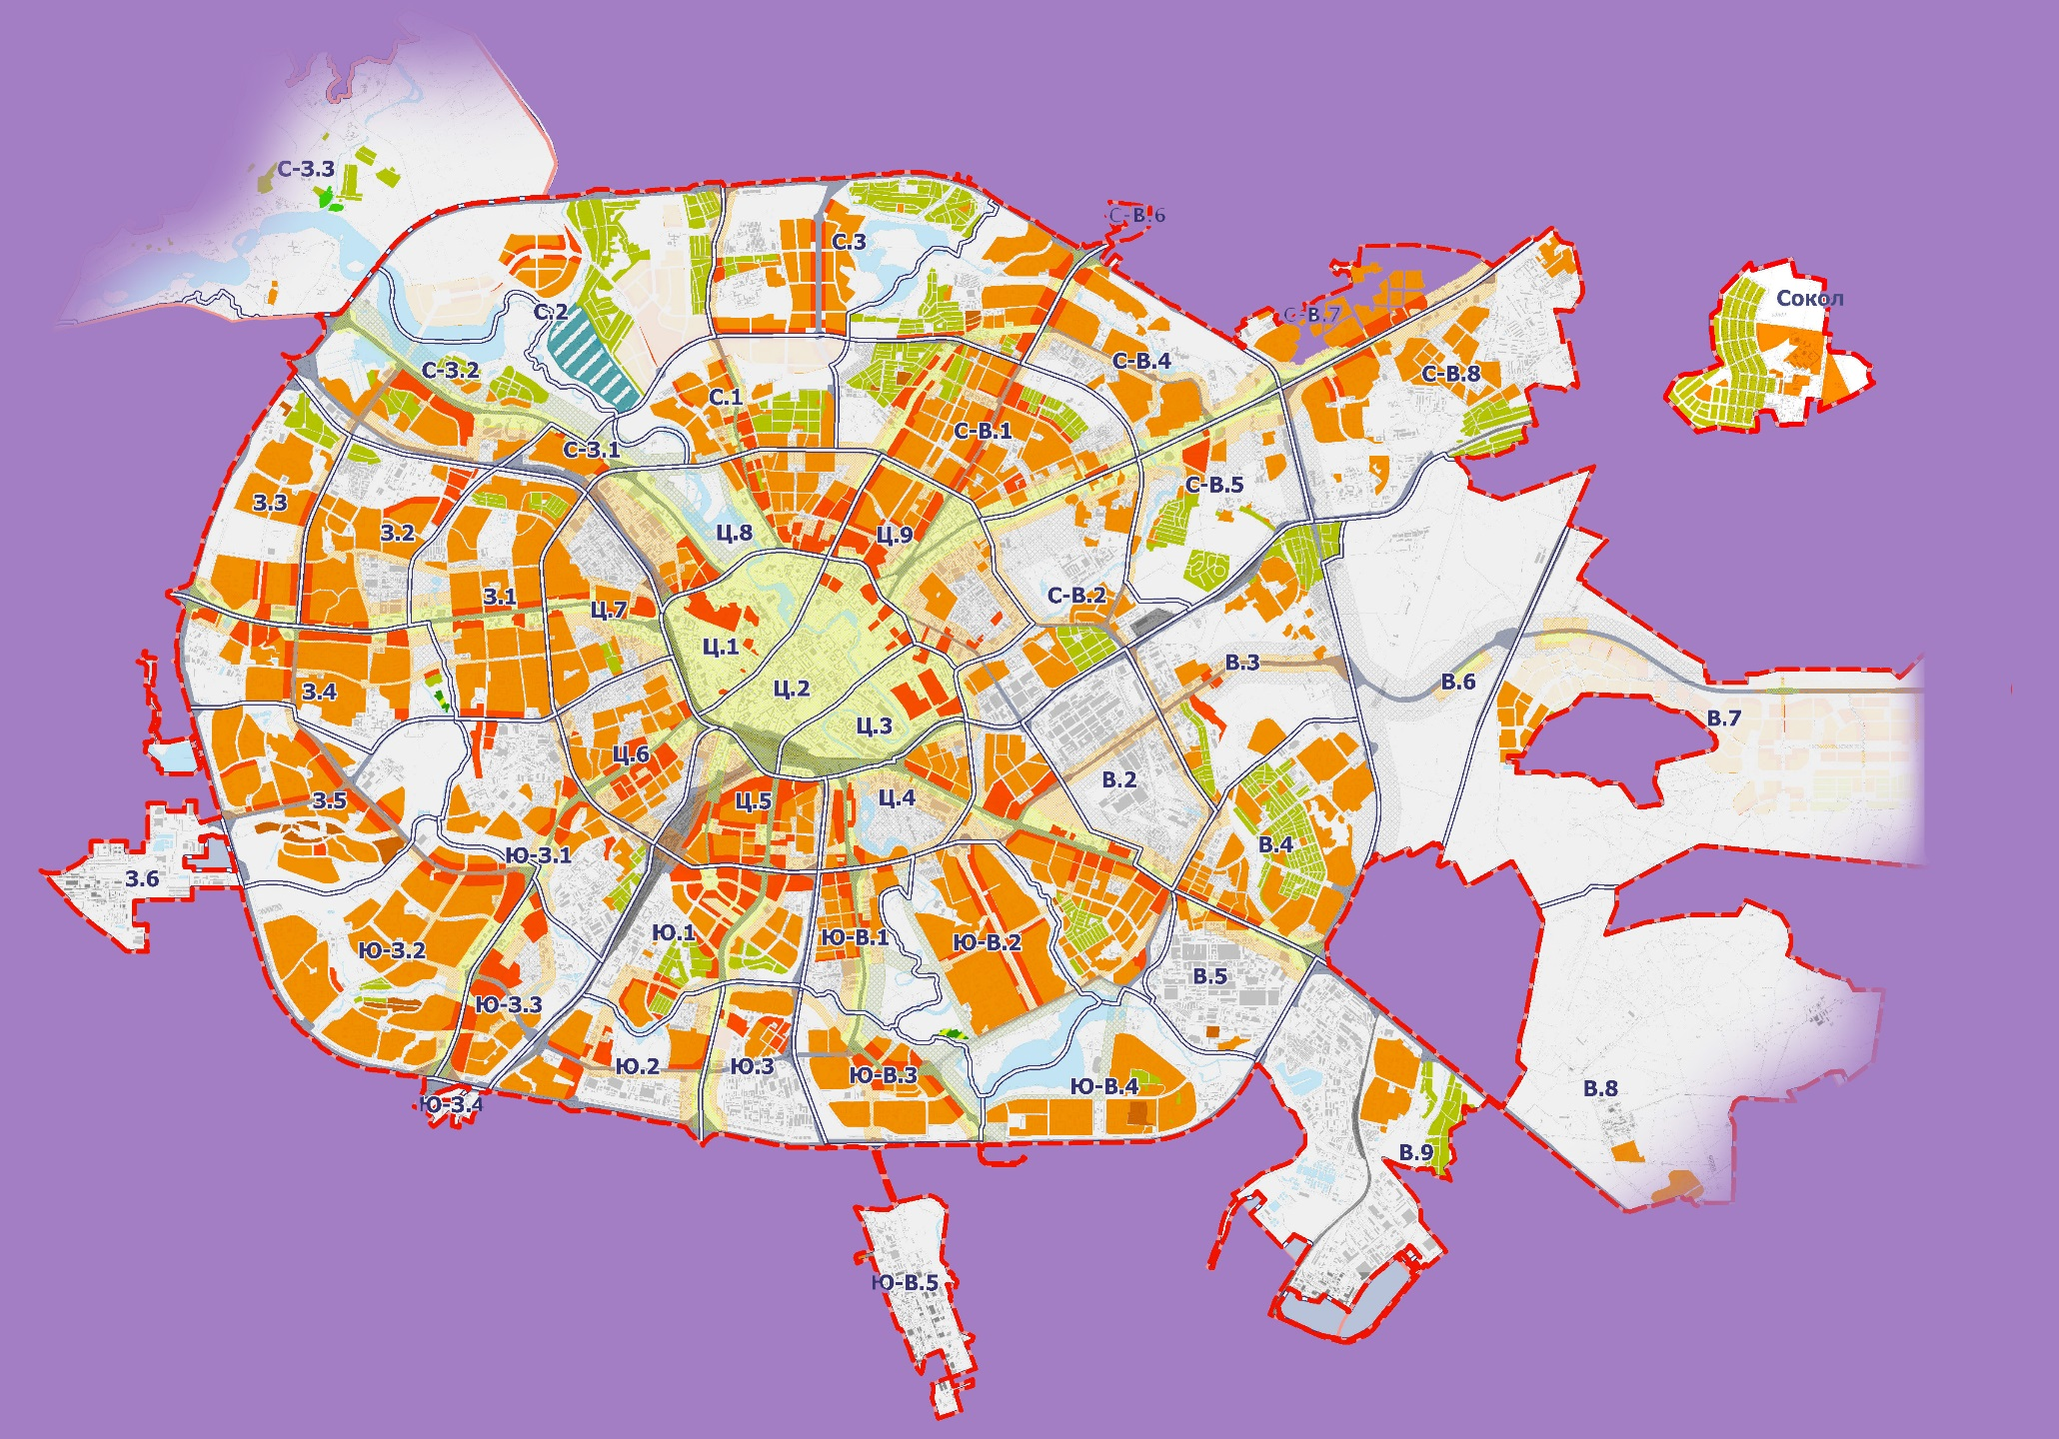
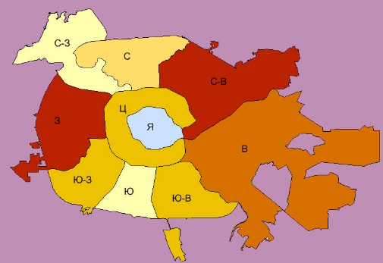
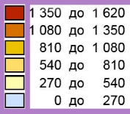
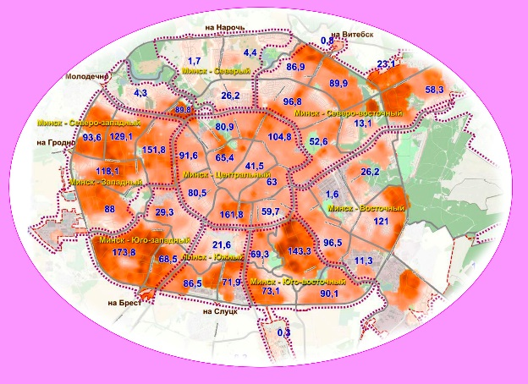

РАЗВИТИЕ СФЕРЫ ЖИЛИЩНОГО СТРОИТЕЛЬСТВА МИНСКА
Увеличение объемов нового жилищного строительства, сокращение сноса жилой усадебной застройки, реновация индустриальной среднеэтажной застройки 50-70-годов с повышением жилищной обеспеченности с 23,2 м²/чел до 27,5 м²/чел. Приоритет - жилищное строительство в северной части города.
«МИНСК – СЕВЕРНЫЙ»
Жилой район
«Сокол»
«МИНСК – СЕВЕРО-ЗАПАДНЫЙ»
РАЗМЕЩЕНИЕ ЖИЛОГО ФОНДА
(тыс. м² ПО СЕКТОРАМ)
«МИНСК – СЕВЕРО-ВОСТОЧНЫЙ»
«МИНСК – ЗАПАДНЫЙ»
«МИНСК-ЦЕНТРАЛЬНЫЙ»:
«МИНСК – ВОСТОЧНЫЙ»
«МИНСК – ЮГО-ЗАПАДНЫЙ»
Схема плотности расселения (чел./га)
Тип территорий
жилой застройки
«МИНСК – ЮГО-ВОСТОЧНЫЙ»
Условные обозначения:
«МИНСК – ЮЖНЫЙ»
- многоквартирный
- смешанный многоквартирный
- пространственно смешанный
- усадебный
- усадебный в ландшафтных зонах
- смешанный (диппредставительства)
- резерв развития жилых территорий
Notes:
Слайд 69
Центром стратегии развития Минска сохранена сфера жилищного строительства. Главные изменения жилищной политики коснулись переориентации размещения большого объема нового жилищного строительства со свободных территорий восточного сектора района «Ноттингем» на территории северного сектора города, где уже начата реализация крупнейшего в истории города инвестиционного проекта «Северный Берег».

Slide 16
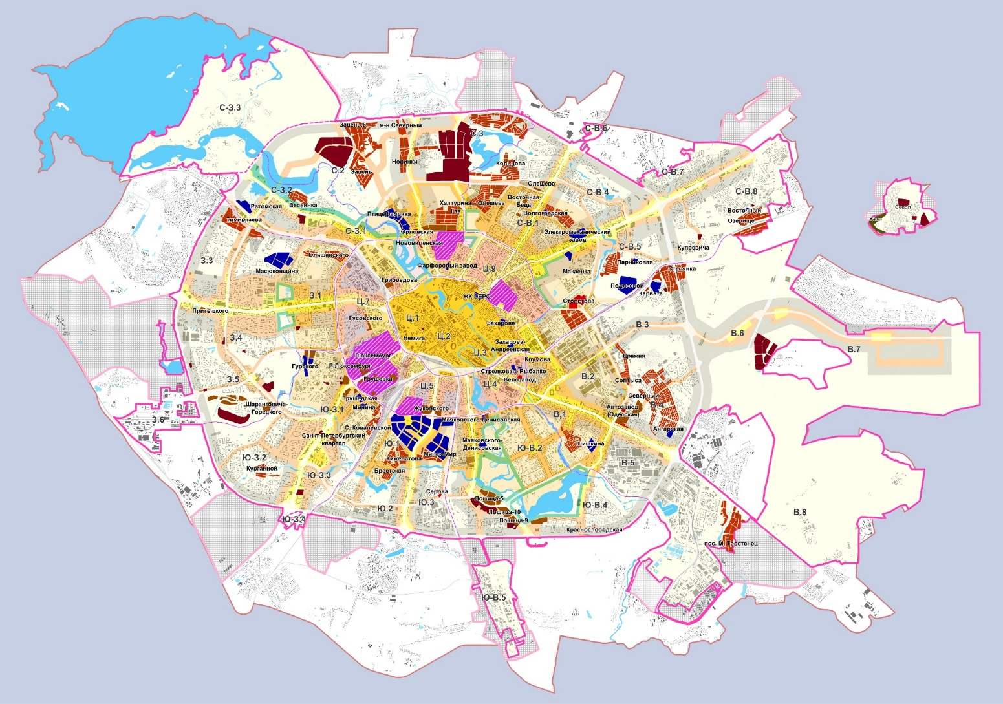





РАЗВИТИЕ СФЕРЫ ЖИЛИЩНОГО СТРОИТЕЛЬСТВА МИНСКА
Увеличение объемов нового жилищного строительства, сокращение сноса жилой усадебной застройки, реновация индустриальной среднеэтажной застройки 50-70-годов с повышением жилищной обеспеченности с 23,2 м²/чел до 27,5 м²/чел.
«МИНСК – СЕВЕРНЫЙ»
«МИНСК – СЕВЕРО-ЗАПАДНЫЙ»
ЖИЛИЩНЫЙ ФОНД - 3969 ТЫС.КВ.М
ПЛОЩАДЬ ЖИЛОЙ ЗАСТРОЙКИ – 1005 ГА
ЖИЛИЩНЫЙ ФОНД - 1363 ТЫС.КВ.М
ПЛОЩАДЬ ЖИЛОЙ ЗАСТРОЙКИ – 232 ГА
ВВОД ЖИЛОГО ФОНДА до 2030
(тыс. м² общ. площади)
«МИНСК – СЕВЕРО-ВОСТОЧНЫЙ»
Жилой район
«Сокол»
ЖИЛИЩНЫЙ ФОНД - 3552 ТЫС.КВ.М
ПЛОЩАДЬ ЖИЛОЙ ЗАСТРОЙКИ – 460 ГА
«МИНСК-ЦЕНТРАЛЬНЫЙ»
ЖИЛИЩНЫЙ ФОНД - 9380 ТЫС.КВ.М
ПЛОЩАДЬ ЖИЛОЙ ЗАСТРОЙКИ – 1063 ГА
«МИНСК – ВОСТОЧНЫЙ»
«МИНСК – ЗАПАДНЫЙ»
ЖИЛИЩНЫЙ ФОНД - 4358 ТЫС.КВ.М
ПЛОЩАДЬ ЖИЛОЙ ЗАСТРОЙКИ – 953 ГА
ЖИЛИЩНЫЙ ФОНД - 10490 ТЫС.КВ.М
ПЛОЩАДЬ ЖИЛОЙ ЗАСТРОЙКИ – 1567 ГА
«МИНСК – ЮГО-ЗАПАДНЫЙ»
ЖИЛИЩНЫЙ ФОНД - 6113 ТЫС.КВ.М
ПЛОЩАДЬ ЖИЛОЙ ЗАСТРОЙКИ – 856 ГА
РАЗМЕЩЕНИЕ ЖИЛИЩНОГО
СТРОИТЕЛЬСТВА
Условные обозначения:
на территориях выносимых предприятий
строительство со сносом многоквартирной застройки
реконструкция 5-этажной застройки
строительство со сносом усадебной застройки
освоение и реконструкция усадебной застройки
строительство на свободных территориях
уплотнение существующей застройки
«МИНСК – ЮЖНЫЙ»
«МИНСК – ЮГО-ВОСТОЧНЫЙ»
ЖИЛИЩНЫЙ ФОНД - 3552 ТЫС.КВ.М
ПЛОЩАДЬ ЖИЛОЙ ЗАСТРОЙКИ – 460 ГА
ЖИЛИЩНЫЙ ФОНД - 3552 ТЫС.КВ.М
ПЛОЩАДЬ ЖИЛОЙ ЗАСТРОЙКИ – 460 ГА
Новое жилищное строительство:
на свободных территориях .................................................430,0 га
на реконструируемых территориях ..................................461,0 га
на территориях трансформируемых объектов ...............356,0 га
на территориях со сносом усадебной застройки ............240,0 га
Notes:
Слайд 70
Новое жилищное строительство запланировано проектом на свободных и реконструируемых территориях, а также на территориях трансформируемых объектов.

Slide 17


РАЗВИТИЕ СФЕРЫ ЖИЛИЩНОГО СТРОИТЕЛЬСТВА МИНСКА
Размещение нового жилищного строительства
на свободных территориях
«МИНСК – СЕВЕРНЫЙ»
«МИНСК – СЕВЕРО-ЗАПАДНЫЙ»
Жилой район
«Сокол»
«МИНСК – СЕВЕРО-ВОСТОЧНЫЙ»
«МИНСК – ЗАПАДНЫЙ»
«МИНСК-ЦЕНТРАЛЬНЫЙ»
«МИНСК – ВОСТОЧНЫЙ»
«МИНСК – ЮГО-ЗАПАДНЫЙ»
РАЗМЕЩЕНИЕ
ЖИЛИЩНОГО СТРОИТЕЛЬСТВА
Условные обозначения:
на территориях выносимых предприятий
строительство со сносом многоквартирной застройки
реконструкция 5-этажной застройки
строительство со сносом усадебной застройки
освоение и реконструкция усадебной застройки
строительство на свободных территориях
уплотнение существующей застройки
«МИНСК – ЮЖНЫЙ»
«МИНСК – ЮГО-ВОСТОЧНЫЙ»
Новое жилищное строительство:
в районе «Северный Берег»..............430,0 га
в районе «Ноттенгем»..........................461,0 га
в районе «Сухарево»...... .......356,0 га
в районе «Лошица»...............................240,0 га
Notes:
Слайд 71
Строительство некоммерческой жилой застройки с приемлемыми затратами на инженерное и транспортное обеспечение запланировано в районах массового жилищного строительства Сухарево, Северный берег, Ноттингем и Лошица.

Slide 18


ВЗАИМОСВЯЗАННОЕ РАЗВИТИЕ СИСТЕМЫ ОБЩЕСТВЕННЫХ ЦЕНТРОВ НА
МЕЖСЕЛЕННОМ, ГОРОДСКОМ, РАЙОННОМ И ЛОКАЛЬНОМ УРОВНЯХ
Система территориальных центров
Логойск
республиканский
областные
внутриобластных регионов
подцентры внутриобластных регионов
районные
внутрирайонные
Радошковичи
Смолевичик
МИНСК –
СТОЛИЦА
РЕСПУБЛИКИ
БЕЛАРУСЬ
«МИНСК – СЕВЕРНЫЙ»
Раков
«МИНСК – СЕВЕРО-ЗАПАДНЫЙ»
Дзержинск
«МИНСК – СЕВЕРО-ВОСТОЧНЫЙ»
Руденск
МИНСК –
СИСТЕМА ЦЕНТРОВ
МИНСКОЙ АГЛОМЕРАЦИИ
в т.ч. «ГОРОДОВ-СПУТНИКОВ»
«МИНСК – ЗАПАДНЫЙ»
«МИНСК-ЦЕНТРАЛЬНЫЙ»
МИНСК - ЦЕНТР
МИНСКОЙ ОБЛАСТИ,
МИНСКОГО РЕГИОНА И
МИНСКОЙ АГЛОМЕРАЦИИ
«МИНСК-ЦЕНТРАЛЬНЫЙ»
«МИНСК – ВОСТОЧНЫЙ»
МИНСК –
СИСТЕМА ЦЕНТРОВ
«ВНУТРЕННИХ ГОРОДОВ»
«МИНСК – ЮГО-ЗАПАДНЫЙ»
«МИНСК – ЮЖНЫЙ»
Типология
городских центров
«МИНСК – ЮГО-ВОСТОЧНЫЙ»
Европейского значения
Национального значения
Регионального значения
Местного значения
СХЕМА ГОРОДОВ-АНАЛОГОВ «ВНУТРЕННИХ ГОРОДОВ»
ПО ЧИСЛЕННОСТИ НАСЕЕНИЯ
Создание взаимосвязанной системы центров социальной инфраструктуры Республики Беларусь, Минской области, Центрального региона и Минской агломерации, центров планировочных секторов и планировочных районов столицы.
Notes:
Слайд 74
Проектом запланировано комплексное и сбалансированное развитие социальной сферы Минска в форме взаимосвязанной системы центров общественного обслуживания на всех территориальных уровнях, в том числе:

Slide 19

КОМПЛЕКСНОЕ СБАЛАНСИРОВАННОЕ РАЗВИТИЕ СОЦИАЛЬНОЙ СФЕРЫ
НА ТЕРРИТОРИИ МИНСКА
Развитие социальной сферы города за счет освоения 260 га новых и реконструируемых территорий для
«МИНСК – СЕВЕРНЫЙ»
«МИНСК – СЕВЕРО-ЗАПАДНЫЙ»
«МИНСК – СЕВЕРО-ВОСТОЧНЫЙ»
«МИНСК – ЗАПАДНЫЙ»
«МИНСК – ЦЕНТРАЛЬНЫЙ»
«ГОРОДСКОЕ ЯДРО»
«МИНСК – ВОСТОЧНЫЙ»
«МИНСК – ЮГО-ЗАПАДНЫЙ»
«МИНСК – ЮГО-ВОСТОЧНЫЙ»
«МИНСК – ЮЖНЫЙ»
- ГЛАВНЫЕ НАПРАВЛЕНИЯ
РАЗВИТИЯ ОБЩЕСТВЕННЫХ ТЕРРИТОРИЙ
Наиболее благоприятная городская среда формируется и развивается на территории
Notes:
Слайд 81
Будет продолжено развитие общественных территорий городского Ядра столицы и десяти ее главных городских проспектов. При этом важным направлением развития социальной сферы принято расширение сети объектов общественного обслуживания шаговой доступности.

Slide 20
КОМПЛЕКСНОЕ СБАЛАНСИРОВАННОЕ РАЗВИТИЕ СОЦИАЛЬНОЙ СФЕРЫ
НА ТЕРРИТОРИИ МИНСКА
Развитие социальной сферы города за счет освоения 260 га новых и реконструируемых территорий для
«МИНСК – СЕВЕРНЫЙ»
«МИНСК – СЕВЕРО-ЗАПАДНЫЙ»
«МИНСК – СЕВЕРО-ВОСТОЧНЫЙ»
«МИНСК – ЦЕНТРАЛЬНЫЙ»
«МИНСК – ЗАПАДНЫЙ»
«ГОРОДСКОЕ ЯДРО»
«МИНСК – ВОСТОЧНЫЙ»
«МИНСК – ЮГО-ЗАПАДНЫЙ»
«МИНСК – ЮГО-ВОСТОЧНЫЙ»
«МИНСК – ЮЖНЫЙ»
Наиболее благоприятная городская среда формируется и развивается на территории
Центральной зоны и секторов северо-восточной половины города. Менее благоприятной -
на территории секторов юго-западной половины столицы с большей численностью горожан
Notes:
Слайд 82
Наращивание потенциала центров международного и национального уровней будет продолжено путем регенерации кварталов исторической застройки, а за счет также реконструкции и нового строительства в границах первого транспортного кольца. Здесь получат дальнейшее развитие уникальные деловые, информационные и торгово-сервисные центры.

Slide 21
КОМПЛЕКСНОЕ СБАЛАНСИРОВАННОЕ РАЗВИТИЕ СОЦИАЛЬНОЙ СФЕРЫ
НА ТЕРРИТОРИИ МИНСКА
Развитие социальной сферы города за счет освоения 260 га новых и реконструируемых территорий для
«МИНСК – СЕВЕРНЫЙ»
«МИНСК – СЕВЕРО-ЗАПАДНЫЙ»
«Минск-Арена»
«МИНСК – СЕВЕРО-ВОСТОЧНЫЙ»
«Национальная библиотека
Беларуси»
«МИНСК – ЦЕНТРАЛЬНЫЙ»
«МИНСК – ЗАПАДНЫЙ»
«ГОРОДСКОЕ ЯДРО»
«МИНСК – ВОСТОЧНЫЙ»
«Минск-Мир»
«МИНСК – ЮГО-ЗАПАДНЫЙ»
«МИНСК – ЮГО-ВОСТОЧНЫЙ»
«МИНСК – ЮЖНЫЙ»
Наиболее благоприятная городская среда формируется и развивается на территории
Центральной зоны и секторов северо-восточной половины города. Менее благоприятной -
на территории секторов юго-западной половины столицы с большей численностью горожан
Notes:
Слайд 83
Планируется завершить формирование столичных подцентров в районах Национальной библиотеки на проспекте Независимости и «Минск-Арена» на проспекте Победителей, а также сформировать столичный многофункциональный комплекс объектов в районе «Минск-Мир» на проспекте Мира.

Slide 22








НАРАЩИВАНИЕ ПОТЕНЦИАЛА РАЗВИТИЯ СФЕРЫ ОТДЫХА И РАЗВЛЕЧЕНИЙ
Строительство парков, скверов и бульваров на площади 1700 га и реконструкция 630 га объектов водно-зеленых систем рек Свислочь, Лошица и Слепянка с увеличением обеспеченности с 11 м²/чел. до 20 м²/чел.
2021 год
ОБЕПЕЧЕННОСТЬ ОЗЕЛЕНЕННЫМИ
ТЕРРИТОРИЯМИ
«МИНСК – СЕВЕРНЫЙ»
Площадь территорий
парков, скверов, бульваров
19,5 м²/чел.
«МИНСК – СЕВЕРО-ЗАПАДНЫЙ»
99,4 м²/чел.
«МИНСК – СЕВЕРО-ВОСТОЧНЫЙ»
22,2 м²/чел.
11 м²/чел.
«МИНСК – ЗАПАДНЫЙ»
2030 год
11,8 м²/чел.
ОБЕПЕЧЕННОСТЬ ОЗЕЛЕНЕННЫМИ
ТЕРРИТОРИЯМИ
«МИНСК-ЦЕНТРАЛЬНЫЙ»
«МИНСК – ВОСТОЧНЫЙ»
14,1 м²/чел.
16,9 м²/чел.
13,8 м²/чел.
20 м²/чел.
«МИНСК – ЮГО-ЗАПАДНЫЙ»
«МИНСК – ЮГО-ВОСТОЧНЫЙ»
«Зеленый каркас» г. Минска
26,7 м²/чел.
14,1 м²/чел.
«МИНСК – ЮЖНЫЙ»
- лесопарковые объекты отдыха
- объекты отдыха и развлечений
- центральный парковый комплекс
- уникальные природные парки
- многофункциональные парки
- особо охраняемые природные объекты
Обновление благоустройства, декоративного озеленения и ландшафтного дизайна на территории 23 парков, 3 лесопарков, 159 скверов и 26 бульваров города Минска общей площадью более 2000 га. Приоритет развития ландшафтно-рекреационных объектов в районах юго-западной половины г. Минска
Notes:
Слайд 92
Реализация планов нового зеленого строительства позволит существенно увеличить обеспеченность минчан озелененными территориями общего пользования.

Slide 23




НАРАЩИВАНИЕ ПРИРОДНОГО ПОТЕНЦИАЛА РАЗВИТИЯ ГОРОДА МИНСКА
Природно-экологическая комфортность обеспечивается территориями природных ландшафтов площадью более 12000 га, основу которых формируют леса, лесопарки и водно-зеленые системы рек Свислочь, Лошица и Слепянка
«МИНСК – СЕВЕРО-ЗАПАДНЫЙ»
«МИНСК – СЕВЕРНЫЙ»
2030 год
Всего – 2217 га
Новое - 10 га
Всего – 725 га
Новое - 172 га
Площадь территорий
природных ландшафтов
«МИНСК – СЕВЕРО-ВОСТОЧНЫЙ»
Всего – 1345 га
Новое - 80 га
«МИНСК – ЗАПАДНЫЙ»
Всего – 565 га
Новое - 298 га
«МИНСК – ВОСТОЧНЫЙ»
«МИНСК-ЦЕНТРАЛЬНЫЙ»
Всего – 4313 га
Новое - 32 га
Всего – 565 га
Новое - 60 га
Площадь
природных
ландшафтов
по секторам (всего,
га)
«МИНСК – ЮГО-ЗАПАДНЫЙ»
Всего – 374 га
Новое - 235 га
«МИНСК – ЮГО-ВОСТОЧНЫЙ»
«МИНСК – ЮЖНЫЙ»
Всего – 859 га
Новое - 322 га
Всего – 233 га
Новое - 90 га
Благоприятные условия для здорового образа жизни сформированы на территориях городского Ядра и городских районов северо-восточной половины города. Приоритет развития природных ландшафтов установлен для районов юго-западной половины Минска
Notes:
Слайд 91
Новые городские и районные парки запланировано построить на пойменных ландшафтах реки Свислочь, Слепянской и Лошицкой водно-зеленых систем, а также на природных ландшафтах городских лесов и лесопарков

Slide 24




ВЗАИМОСВЯЗАННОЕ РАЗВИТИЕ ТРАНСПОРТНОЙ ИНФРАСТРУКТУРЫ МИНСКА
НА ВСЕХ ТЕРРИТОРИАЛЬНЫХ УРОВНЯХ
Схема развития
транспортного
каркаса
Европы
Схема развития транспортного каркаса «Большого Минска»
Схема развития
транспортного
каркаса
Европы в
Республике
Беларусь
Схема развития
транспортной
сети
Республики
Беларусь
Развитие межгосударственных связей Минска в масштабе Евразийского континента будет продолжено по двум транспортным коридорам: № 2 на направлении Брест (Варшава) – Москва – Нижний Новгород и № 9Б на направлении Киев – Гомель – Вильнюс – Калининград.
Обустройство второй кольцевой автодороги обеспечит растущие объемы транзита в обход Минска, что снизит транспортную нагрузку на дорожную сеть столицы и повысит экологическую устойчивость города.
Notes:
Слайд 93
Стратегией проекта Генерального плана предложено взаимосвязанное развитие транспортной инфраструктуры на всех территориальных уровнях

Slide 25



ВЗАИМОСВЯЗАННОЕ РАЗВИТИЕ ТРАНСПОРТНОЙ ИНФРАСТРУКТУРЫ МИНСКА
НА ВСЕХ ТЕРРИТОРИАЛЬНЫХ УРОВНЯХ
Схема развития
транспортного
каркаса
Европы
Схема развития транспортного каркаса
Европы в Республике Беларусь
Витебск
коридор 9Б
Киев – Гомель – Вильнюс Калининград.
Москва
ВИЛЬНЮС
МИНСК
Могилев
Гродно
Схема развития
транспортной
сети
Республики
Беларусь
коридор № 2
Брест (Варшава) –
Москва – Нижний Новгород
Гомель
Брест
КИЕВ
ВАРШАВА
Notes:
Слайд 94
Для этого развитие межгосударственных связей Минска предложено за счет дальнейшего обустройства проходящих с южной стороны города двух транспортным коридоров:
- номер два - на направлении Брест – Москва – Нижний Новгород;
и номер девять «Б» - на направлении Киев – Гомель – Калининград.

Slide 26

СБАЛАНСИРОВАННОЕ РАЗВИТИЕ УЛИЧНО-ДОРОЖНОЙ СЕТИ МИНСКА
Оптимизация нагрузки на улично-дорожную сеть города за счет строительства 11 путепроводов, 55 км магистральной и 20 км местной улично-дорожной сети, 8,5 км линий метрополитена, 16 км линий скоростного электротранспорта высокой провозной способности на обособленном полотне, 4 транспортно-пересадочных узла.
Картограмма интенсивности
движения транспорта
2021
Картограмма интенсивности
движения транспорта
2030
Картограмма интенсивности
движения транспорта
2050
Приоритеты развития транспортной системы:
- повышение уровня безопасности движения
- снижение негативного воздействия на окружающую среду
- внедрение инструментов интеллектуальной транспортной системы
- приоритетное развитие системы общественного пассажирского транспорта
Notes:
Слайд 96
Формирование транспортного каркаса с завершением строительства трех кольцевых городских магистралей защитит Центральную часть столицы от транзитного транспорта, оптимизирует потоки движения транспорта на территории Центральной зоны и рационально организует движение всех видов транспорта на периферии города. Ранее запланированное на территории срединной зоны строительство кольцевой городской магистрали заменено строительством системы полукольцевых межсекторных магистральных улиц с параметрами обустройства городских проспектов.

Slide 27



СБАЛАНСИРОВАННОЕ РАЗВИТИЕ ПАССАЖИРСКОГО ТРАНСПОРТА МИНСКА
Развитие всех видов городского и пригородного пассажирского транспорта. Создание развитой сети для движения средств индивидуальной мобильности на связях мест жительства с местами приложения труда, учебы, центральной частью города, объектами культуры, торгово-бытового обслуживания и другими центрами тяготения
Схема развития рельсовых видов
пассажирского транспорта
Схема развития линий
метрополитена
Схема развития пневмоколесного
пассажирского транспорта
Приоритеты развития рельсовых
видов пассажирского электротранспорта
Notes:
Слайд 101
Совершенствование системы пассажирских сообщений обеспечивается развитием всех видов городского и пригородного пассажирского электротранспорта. Продолжится развитие Минского метрополитена с завершением строительства его третьей линии и начаты работы на четвертой кольцевой линии. Будут продолжены работы по формированию транспортно-пересадочных узлов и совершенствованию инфраструктуры пассажирских перевозок железнодорожным транспортом.

Slide 28




ФОРМИРОВАНИЕ НЕПОВТОРИМОГО ГРАДОСТРОИТЕЛЬНОГО АНСАМБЛЯ МИНСКА
Формирование уникального архитектурно-пространственного и природно-ландшафтного облика
белорусской столицы
Пространственный образ Минска
Регулирование высотного строительства
Регулирование силуэта застройки Минска
Создание яркого архитектурного и градостроительного образа белорусской столицы путем:
сохранения историко-градостроительного наследия;
сохранения уникального природного ландшафта;
новое строительство на принципах формирования градостроительных и архитектурных ансамблей
Notes:
Слайд 103
Стратегией генерального плана определены основные направления совершенствования архитектурно-градостроительного облика белорусской столицы.

Slide 29

ФОРМИРОВАНИЕ НЕПОВТОРИМОГО ГРАДОСТРОИТЕЛЬНОГО АНСАМБЛЯ МИНСКА
Формирование уникального архитектурно-градостроительного облика г. Минска путем регулирования масштаба и характера архитектурных и градостроительных ансамблей городской застройки
Пространственный образ Минска
Notes:
Слайд 104
Совершенствование архитектурно-градостроительного облика Минска запланировано по пути создания взаимосвязанной системы архитектурных и градостроительных ансамблей городской застройки

Slide 30


ПЛАН ГРАДОСТРОИТЕЛЬНОГО ЗОНИРОВАНИЯ МИНСКА
(ПЛАН ФУНКЦИОНАЛЬНОГО ЗОНИРОВАНИЯ МИНСКА)
М-н «Сокол»
«МИНСК – СЕВЕРНЫЙ»
«МИНСК – СЕВЕРОВОСТОЧНЫЙ»
Национальный аэропорт
«Минск»
«МИНСК – СЕВЕРО-ВОСТОЧНЫЙ»
«МИНСК – ЗАПАДНЫЙ»
ГОРОДСКОЕ
ЯДРО
«МИНСК – ВОСТОЧНЫЙ»
ЦЕНТРАЛЬНАЯ ЗОНА
МИНСК – ЮГО-ЗАПАДНЫЙ
Условные обозначения
общественные
жилые смешанные
жилые многоквартирные
жилые усадебные
ландшафтно-рекреационные
производственные
коммунально-производственные
«МИНСК – ЮЖНЫЙ»
«МИНСК – ЮГО-ВОСТОЧНЫЙ»
Границы территорий
- города Минска
- развития города до 2031 года
- резерва развития после 2030 года
- возможного градостроительного
развития
Notes:
Слайд 108
Проектом сохранены инструменты достижения целей стратегии генплана на последующих этапах планирования развития города и поиска для этого лучших приемов и методов градостроительной деятельности, которыми являются План градостроительного зонирования Минска и Система регламентов.

Slide 31



ПЛАН ГРАДОСТРОИТЕЛЬНОГО ЗОНИРОВАНИЯ МИНСКА
Развитие г.Минска, как социально и экономически эффективной территориально-пространственной системы
Выделение в плане города зон дифференцированной градостроительной ценности в планировочной структуре поясного зонирования и зонирования планировочным каркасом на уровне - системы общегородской
СХЕМА ПЛАНА
ГРАДОСТРОИТЕЛЬНОГО
ЗОНИРОВАНИЯ
МИНСКА
СХЕМЫ ПЛАНОВ
ГРАДОСТРОИТЕЛЬНОЙ
ЦЕННОСТИ МИНСКА
Notes:
Слайд 112
Укрупненным функциональным зонированием Минска и планом градостроительной ценности городских земель создаются предпосылки для эффективного планирования и управления развитием белорусской столицы и поиска для этого лучших приемов и методов градостроительной деятельности в интересах всех жителей города.

Slide 32











Строим Город ВМЕСТЕ!
Notes:
Слайд 113
Подробно содержание стратегии генерального плана представлено в проекте Основных положений градостроительного развития Минска, которые после их утверждения станут общедоступным документом организации созидательной деятельности в столице во благо всех минчан.

